Slide 1

تعزيز أمن القائمين على تنفيذ الخدمات المتصلة بفيروس نقص المناعة البشرية العاملين مع الفئات الرئيسية
تدريب افتراضي لقيادة تنظيمية
ابريل/نيسان 2021
Notes:
قل: شكرا لحضوركم اليوم! نتطلع إلى التعلم معكم ومن كل واحد منكم طيلة هذه الأيام الأربعة.

Slide 2
كلمات ترحيبية، تقديم ونبذة مرجعية
Notes:
قل: سنتعرف في هذه الجلسة الأولى، على بعضنا البعض، ونناقش كيف سنقوم بتنظيم الوقت وتحديد أهدافنا للوقت الحالي، ونتحدث قليلاً عن كيف تطور العمل على موضوع الأمن في البرامج ذات الصلة بالفئات الرئيسية.

Slide 3
هدف الجلسة
الترحيب بكل المشاركين وتقديمهم لبعضهم البعض
التوصل إلى فهم مشترك لمحتوى التدريب وأهدافه بالإضافة إلى انخراط المشاركين في التدريب.
تحديد أمن القائم على التنفيذ كمجال مهم وجديد في البرمجة المتصلة بفيروس نقص المناعة البشرية.
Notes:
راجع الشفافة

Slide 4
النشاط أ. التقديم
الاسم والصفة المهنية
الخبرات في مجال التدريب الخاص بالأمن
أمل / توقع واحد تتطلع إليه من هذا التدريب
الشخص 2 | الشخص 1 | المجموعة
 |  | أ
 |  | ب
 |  | ج
 |  | د
 |  | ه
 |  | و
 |  | ز
 |  | ح
 |  | ط
Notes:
راجع كتيب الميسر للحصول على إرشادات مفصلة.
قل: حسنًا، فلنبدأ. أود أن يشاركنا كل واحد منكم اسمه وصفته المهنية وأي خبرات لديكم في مجال التدريب المتصل بالأمن. لا توجد مشكلة على الإطلاق إذا كان هذا الأمر جديدًا بالنسبة لكم، إنه كذلك بالنسبة للعديد من الأشخاص. وأخيرًا، فليذكر كل واحد منكم أملا أو توقعا واحد يتطلع إليه من هذا التدريب.
بينما تقدمون أنفسكم، سأكتب أسماء جميع المشاركين في هذه الجذاذة لوضعهم في مجموعات للقيام بأول واجب منزلي.
اطلب من كل شخص، حسب المنظمة، إلغاء كتم الصوت ومشاركة المعلومات أعلاه. قم بتدوين إجاباتهم الخاصة: بالتوقعات في ورقة منفصلة. وفي الأخير، قم باستعراض ما سمعته واجعل المجموعة تعرف أي من آمالهم / توقعاتهم يمكن التطرق إليها خلال هذا التدريب. وإذا ما كان هناك أي أمر يقع خارج محتوى هذا التدريب يعتقدون أنه مهم معالجته، قم بمشاركة هذا الأمر مع قيادة المشروع حتى يتم معالجته بشكل منفصل.

Slide 5
النشاط ب. المعايير الخاصة بالمجموعة
سيتم تسجيل هذه الجلسات.
لا تشارك المعلومات التعريفية الخاصة بالآخرين عند سرد الحوادث المتصلة بالأمن.
شارك بشكل كامل.
احترام الوقت المحدد والبقاء طيلة مدة كل جلسة.
لا تشارك ما تسمعه في هذه الندوة عبر الانترنت خارج هذا المجال.
Notes:
راجع كتيب الميسر للحصول على إرشادات أكثر تفصيلاً.
قل: الآن بعد أن تعرفنا على بعضنا البعض، علينا أن نضع بعض معايير لعمل المجموعة. حيث ستوجه هذه الأخيرة كيفية تعاوننا. لقد كتبت بعض الأفكار على الشفافة.
استعرض الشفافة
هل هناك أي معايير أخرى تودون إضافتها أو أي منها ينبغي مراجعتها؟

Slide 6
عرض جدول الأعمال والتوقعات
الجلسة | الوقت
اليوم 1
ترحيب، تقديم، نبذة مرجعية | 8:00
المصطلحات الرئيسية والتوصيات الشاملة | 8:45
تحديد التهديد والتقييم | 9:15
اختتام اليوم الأول | 9:55
اليوم 2
ملخص اليوم الأول والواجب المنزلي رقم 1 | 8:00
الحد من قدرة المعتدي على الأذى | 8:25
الأمن الرقمي | 9:00
مراجعة قدراتنا وخطة تقاسم المهارات | 9:40
اختتام اليوم 2 | 9:55
اليوم الثالث - جلسة خاصة، عروض جماعية
عروض المجموعة
اليوم 4
ملخص اليوم الثاني وتأملات الدورة الخاصة | 8:00
استخدام ما تم تعلمه: التحديات المتصلة بالأمن دراسات الحالة | 8:10
صيغة تقييم المخاطر | 8:45
التخطيط الأمني | 9:05
الخطوات التالية | 9:35
لحظات للتفكير والاختتام | 9:50
Screen shot agenda here
للحصول على شهادة تفيد إتمامك لهذا التدريب:
سيقدم المشاركون إسهاماتهم في كل جلسة (على الأقل مرتين شفويًا و 5 مرات عبر خانة الدردشة لكل جلسة).
سيكمل المشاركون كل مهام واجباتهم المنزلية.
سيكمل المشاركون الاختبار البعدي ويحرزون معدل 85٪ على الأقل.
مواعيد التدريب:
Notes:
قل: الآن دعونا نلقي نظرة سريعة على جدول الأعمال. ستلاحظون أنه يغطي الأيام الأربعة. وسيدوم العمل كل يوم 120 دقيقة أو ساعتين. ستكون الجلسة الثالثة عبارة عن سلسلة من العروض ستقدمها كل منظمة. بخلاف ذلك، سأتولى والميسر الشريك، مهمة تقديم العروض مع منحكم الفرصة للمشاركة.
نحن نعتمد على انخراطكم لجعل هذا التدريب مفيدًا لكم وهادفًا لزملائكم. نحن نأخذ على محمل الجد فكرة أن أمن القائم على التنفيذ يُعد واجبا أخلاقيا لبرنامج من برامج الفئات الرئيسية، ونسعى لأن تستفيدوا من هذا التدريب حتى تظلوا سالمين قدر الإمكان أثناء قيامكم بعملكم والمتمثل في إنقاذ الحياة. ولهذا الغرض، لنا إرشادات صارمة بشأن طبيعة الحضور والمشاركة المطلوبة إذا كنتم تودون الحصول على شهادة إتمام للتدريب.
نطلب من كل شخص هنا الحضور إلى كل جلسة. وأثناء تواجدكم، يرجى التواصل في خانة الدردشة 5 مرات على الأقل وأخذ الكلمة مرتين على الأقل. وإذا ما كنتم تواجهون مشكلة في المساهمة الشفوية بسبب الاتصال بالانترنت، فيرجى الإشارة إلى ذلك في خانة الدردشة الآن.
كما نطلب منكم إكمال الواجبات المنزلية. وسيتم مدكم بأحد هذه الواجبات اليوم والآخر موجه لمنظمتكم بعد اليوم الثاني. واعتمادًا على مقدار الوقت المتاح لنا، من المحتمل أن يتم إعطاءكم أيضًا مهمة لإكمالها بعد الجلسة الأخيرة.
أخيرًا، نطلب منكم أن تحصلوا على 85٪ على الأقل في الاختبار البعدي. يمكنكم إعادة اجتيازه لمرة ثانية حسب الحاجة إذا ما سجلتم أقل من هذا الرقم.
تتوفر مواعيد التدريب للأربعة أيام هنا. إذا فاتتكم أي جلسة بسبب حالة طارئة، فسنطلب منكم مشاهدة الجلسات المسجلة [أو الخطط الأخرى لجلسات التعويض].
قم بتضمين مواعيد التدريب في هذه الشفافة حتى يرى الجميع متى عليهم الانضمام إلى كل جلسة.

Slide 7
نبذة عامة حول العملية
تقديم الدعم للقائمين على التنفيذ لتحقيق الأهداف الأمنية ذات الأولوية
تدريب منظمات المجتمع المدني معًا على تحديد المخاطر ذات الأولوية واستراتيجيات التخفيف؛ وصياغة خطط أمنية
يكمل كل قائم على التنفيذ قائمة تحقق ذات صلة بمقاربات الأمن الحالية الخاصة بهم
Notes:
قل: يتعلق الأمر بنظرة عامة حول العملية. لقد أكمل كل واحد منكم حتى الآن قائمة تحقق أو سيقوم بذلك بعد هذه الجلسة مباشرة. وقد أظهرت هذه العملية أين تكمن ثغرات ونقاط قوة منظمتكم. ويعتبر أفضل جزء من هذا التدريب هو أننا نجمع القائمين على التنفيذ معًا للتعلم من بعضنا البعض - لذلك سيغادر الجميع وهم يتوفرون على أفكار حول كيفية إضافة ما تعلموه على ما هو موجود بالفعل. مما سينعكس في خططكم الأمنية. وستضع كل منظمة مجتمع مدني خطة أمنية للتقدم بها بعد التدريب. وسنكون إلى جانبكم لمراجعة تلك الخطط ومساعدتكم على تحقيق أهدافكم ذات الأولوية.

Slide 8
الخطوة الأولى
تقديم الدعم للقائمين على التنفيذ لتحقيق الأهداف الأمنية ذات الأولوية
تدريب منظمات المجتمع المدني معًا على تحديد المخاطر ذات الأولوية واستراتيجيات التخفيف؛ وصياغة خطط أمنية
يكمل كل قائم على التنفيذ قائمة تحقق ذات صلة بمقاربات الأمن الحالية الخاصة بهم
تنمية وتوعية الحلفاء الخارجيين
التأثير على التصور العام للمشروع أو المنظمة
توثيق الأضرار من أجل التتبع والمناصرة
حماية المكاتب ومراكز الاستقبال والمواقع المادية الأخرى
الحفاظ على سلامة العمال أثناء التوعية المادية والرقمية
تطوير بروتوكولات أمنية وظيفية ومؤسسية، لا سيما في حالات الطوارئ
الحفاظ على بيانات واتصالات آمنة
الشمولية: الاستعداد للطوارئ، السلامة الرقمية، كوفيد-19
Notes:
قل: مزيد من التفاصيل لكل خطوة. ترون هنا المجالات الموجودة على قائمة التحقق.
راجع المجالات بعجالة.

Slide 9
الخطوة الثانية
تقديم الدعم للقائمين على التنفيذ لتحقيق الأهداف الأمنية ذات الأولوية
تدريب منظمات المجتمع المدني معًا على تحديد المخاطر ذات الأولوية واستراتيجيات التخفيف؛ وصياغة خطط أمنية
يكمل كل قائم على التنفيذ قائمة تحقق ذات صلة بمقاربات الأمن الحالية الخاصة بهم
أهداف ورشة العمل
تحديد نقاط القوة والثغرات المرتبطة بالأمن وتقاسم نقاط القوة بين القائمين على التنفيذ
تحديد أولويات المخاطر الأمنية التي يواجهها البرنامج لتحديد أهم الثغرات التي ينبغي معالجتها على مستوى كل منظمة من منظمات المجتمع المدني
صياغة مسودات خطط أمنية خاصة بمنظمات المجتمع المدني تتطرق إلى المخاطر ذات الأولوية وتعزز المهارات لتدبيرها.
Notes:
قل: الآن نصل إلى صميم ورشة العمل. وهذه هي أهداف هذه الورشة.
راجع محتوى الشفافة.

Slide 10
الخطوة الثالثة
تقديم الدعم للقائمين على التنفيذ لتحقيق الأهداف الأمنية ذات الأولوية
تدريب منظمات المجتمع المدني معًا على تحديد المخاطر ذات الأولوية واستراتيجيات التخفيف؛ وصياغة خطط أمنية
يكمل كل قائم على التنفيذ قائمة تحقق ذات صلة بمقاربات الأمن الحالية الخاصة بهم
خطر مرتبط (بأمر ما):
القدرة المطلوبة | القدرة المتوفرة | أوجه الهشاشة | التهديدات
اقتحام العيادة وسرقة سجلات العميل
- سجلات مراقبة الزوار
-إعادة تدريب جميع الموظفين على كيفية التخزين الآمن للوثائق (سياسة المكتب النظيف)
- التحدث مع المالك عن طبيعة عملنا
- تثبيت تدابير الأمن المادي للنوافذ والأبواب
- إنشاء سجل للحوادث الأمنية لتتبع التوجهات؛ النظر في استخدام المناصرة مع المانحين للحصول على تمويل للرفع من الوجود الأمني
- لدينا حارس أمن أثناء أوقات عمل العيادة (9-5)
- يوجد شعار الوكالة الأمريكية للتنمية الدولية ووزارة الصحة على لافتتنا
- لقد قدمنا أنفسنا وشرحنا عملنا لكبار ضباط إنفاذ القانون العاملين في المنطقة
- لدينا خزائن مغلقة لتخزين جميع سجلات العميل الورقية
- غالبا ما نستخدم ونحتفظ بالمعلومات الإلكترونية المشفرة
- نحن نتواجد في حي به حركة مرور قليلة في المساء
- لا يوجد أي حراس أمن بالعيادة بعد الساعة 5 مساءً
- ليس لدينا وسيلة لمراقبة الزوار خلال النهار
- لا يقوم الموظفون دائمًا بحفظ بيانات للمرضى
- لا تحتوي النوافذ والأبواب على قضبان؛ يمكن كسرها بالحجر
عالية
- تم تتبع العاملين عند عودتهم إلى العيادة من قبل مجموعات تصرخ فيهم وتقول أنهم يشجعون المثلية الجنسية
- رسائل التهديد المرسومة على جدران العيادة
Notes:
أخيرًا، هذا مثال لخطة أمنية. لسنا بحاجة إلى التوقف عندها الآن، ستكون موضوع نقاش في يومنا الأخير. ولكن ما يهم هو أنها خطة بسيطة، ويتعلق الأمر بما هو مهم وملح بالنسبة لكم ولمنظمتكم.

Slide 11

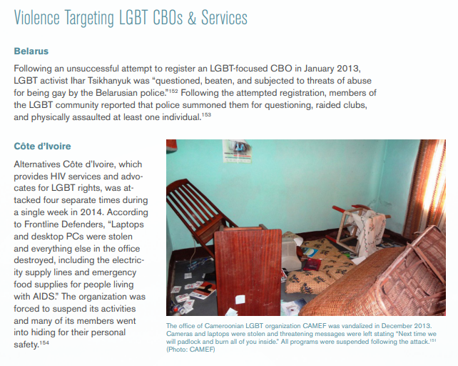




أمن القائم على التنفيذ في برامج فيروس نقص المناعة البشرية: تاريخ غير مكتمل
تاريخ أطول من العنف/الاستجابة للأزمة بالنسبة للمستفيدين من برامج فيروس نقص المناعة البشرية للفئات الرئيسية (على سبيل المثال، أفمان، أوائل سنة 2000) والمنظمات التي تركز على الحقوق التي يقودها إل جي بي تي (على سبيل المثال، اتحاد الكرامة للجميع، 2012)
شهدت برامج الفئات الرئيسية انعداما لأمن القائمين على التنفيذ وتم توثيقه بشكل متزايد
الاعتقالات والاحتجاز
مداهمة / اقتحام المكاتب
الهجمات على الأفراد (الجسدية والجنسية والاقتصادية والعاطفية)
تقوم لينكجز وفرونت لاين إيدز بتطوير مجموعة أدوات؛ تقوم لينكجز مع سينرجيا بتطوير مواد تدريبية تركز على منفذي برنامج فيروس نقص المناعة البشرية للفئات الرئيسية 2018)
جهود مبذولة لتحسين سلامة البيانات على وجه التحديد (2019)
توسع LINKAGES / EpiC العمل الأمني من خلال المشروع، وصولا إلى الأمن الرقمي واختبار المؤشر، وإلى مناطق جديدة (الشرق الأوسط وشمال افريقيا، 2019-21)
Notes:
قل: الآن وللحصول على بعض المعلومات الأساسية. عند بدء هذا التدريب، من المهم أن تكون لديكم فكرة عن كيفية تطور التفكير حول أمن القائمين على التنفيذ لبرنامج الفئات الرئيسية مع مرور الوقت.
هناك تاريخ أطول من الاستجابة للعنف / الأزمة* للمستفيدين من برامج فيروس نقص المناعة البشرية للسكان والمنظمات التي تركز على حقوق المثليين والمثليات ومزدوجي الميل الجنسي ومغايري الهوية الجنسانية.
تقدم بالشفافة مرتين لعرض الصور
لقد شهدت البرامج ذات الصلة بالفئات الرئيسية، والتي عرفت انتشارا كبيرا، انعداما لأمن القائمين على التنفيذ موثقا بشكل متزايد، لا سيما المنظمات التي يقودها أفراد الفئات الرئيسية. تضمنت الاعتداءات: اعتقالات واحتجاز، مداهمة / اقتحام مكاتب، اعتداءات جسدية وجنسية واقتصادية وعاطفية على الموظفين.
تقدم بالشفافة مرة واحدة لعرض الصور
وقد وقف مشروع LINKAGES، بالتعاون* مع Frontline AIDS، على هذه الفجوة وقام بتطوير مجموعة الأدوات التي تراها هنا باللون الأزرق.
تقدم بالشفافة مرة واحدة لعرض الصورة
ثم عملتا LINKAGES و Synergia معًا* لتطوير مواد تدريبية تركز على منفذي برنامج الفئات الرئيسية المرتبط بفيروس نقص المناعة البشرية
تقدم بالشفافة مرة واحدة لعرض الصورة.
وقد كانت هناك جهود، حتى في الآونة الأخيرة*، لمعالجة سلامة البيانات على وجه التحديد
تقدم بالشفافة مرة واحدة لعرض الصورة.
* أخيرًا، وسعت LINKAGES / EpiC العمل الأمني عبر المشروع، وصولا إلى الأمن الرقمي واختبار المؤشر، وإلى مناطق جديدة
تقدم بالشفافة مرة واحدة لعرض الصورة.

Slide 12
ماذا، من، لماذا؟
حسب سياقكم:
كيف تبدو الحوادث الأمنية التي تؤثر على القائمين على التنفيذ؟
من يرتكب الإساءات ضد منفذي برنامج الفئات الرئيسية؟
لماذا يتم الاعتداء على القائمين على التنفيذ؟
يمكن أن تشمل فئة منفذي برنامج الفئات الرئيسية ما يلي:
عمال التوعية / المحفزون المجتمعيون
المربون الأقران / المدربون
العاملون الصحيون المجتمعيين
أعضاء المجتمع
مدراء البرامج والمسيرون
مسؤولو البرنامج
عمال مركز الاستقبال
العاملون في العيادة (مثل الأطباء والممرضات)
المستشارون ومقدمو الدعم النفسي والاجتماعي
موظفو المكتب (على سبيل المثال، موظفو الاستقبال)
موظفو الدعم (مثل السائقين والحراس)
نشطاء المجتمع والدعاة والناشطين
المحامون والمساعدون القانونيين
الحلفاء والأبطال المجتمعيين
Notes:
قل: لنتحدث عن الحوادث المتصلة بالأمن التي تؤثر على القائمين على تنفيذ برنامج الفئات الرئيسية.
نريد أن نعرف ما هي أنواع الحوادث المتصلة بالأمن التي تحدث في محيطكم، ومن الذي يرتكبها، ولماذا تحدث؟
ونعني بالقائمين على التنفيذ، مجموعة متنوعة من الأشخاص من العاملين في مجال التوعية إلى المديرين والأطباء والسائقين.
مراجعة قائمة المنفذين بعجالة.

Slide 13
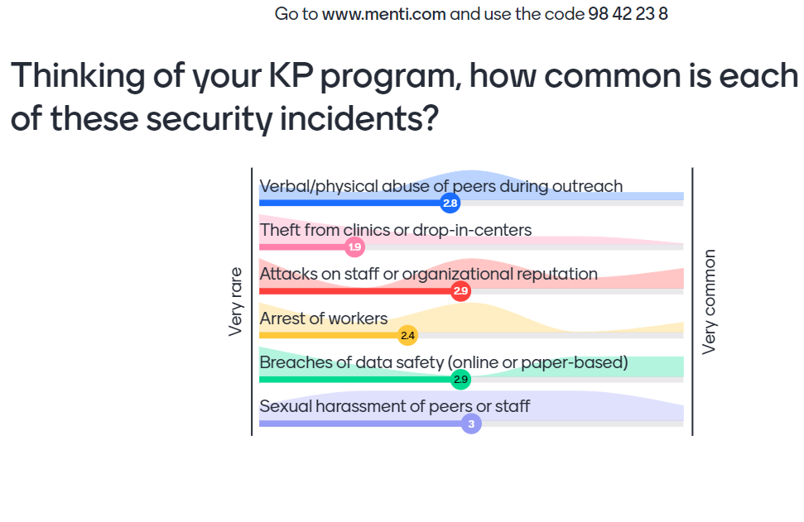
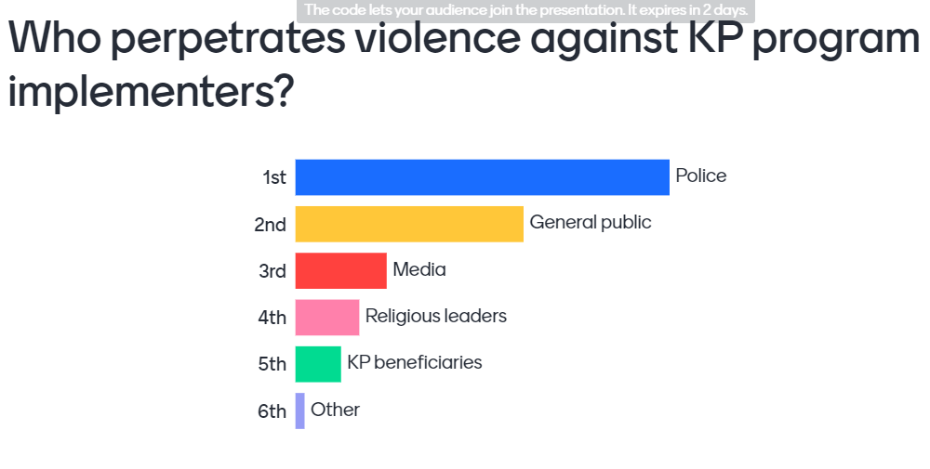
النشاط ج. ماذا، من، لماذا؟
Notes:
راجع كتيب الميسر للحصول على إرشادات مفصلة.
بعد الحصول على الإجابات، اطلب من الأفراد إلغاء كتم الصوت لمشاركة أفكارهم. عندما يصفون ما يحدث، اسأل عما إذا كانوا يعرفون سبب حدوث ذلك. عندما يشاركون "من" يقوم بذلك، اطلب منهم المتابعة ووصف "لماذا" ترتكب هذه المجموعة العنف ضد منفذي برنامج الفئات الرئيسية.

Slide 14

طرد من المنزل / المدرسة
التحرش والاعتداء الجنسي
الإضرار بالسمعة
الابتزاز
الإشاعة
السرقة
أعضاء الفئة الرئيسية الذين تم طردهم
السجلات التي يتم سرقتها / اختراقها
العنف الجسدي
تخريب المكاتب
اعتقال / حجز
الملاحقة
الخوف / الجهل / الغضب
معايير النوع الاجتماعي
الوصم
المعتقدات الدينية / الثقافية
التجريم
Notes:
قل: إن الأمثلة التي قدمتموها عن العنف هي ما نشهده كل يوم – أي الجزء الظاهر. ويمثل التساؤل "لماذا" أصل العنف. سنعمل على معالجة الجزء المرئي. هذا لا يعني أن الجزء المخفي غير مهم. في الواقع، يعتبر معالجته أمرا حيويا. لكن لا يسعنا الانتظار لتقديم خدمات فيروس نقص المناعة البشرية حتى يتم تغيير جميع المعتقدات الثقافية والدينية. وفي انتظار توفر الوقت والطاقة لمعالجة الأسباب الجذرية، من الضروري أن يتمكن الأشخاص من أداء عملهم اليومي بشكل آمن.

Slide 15
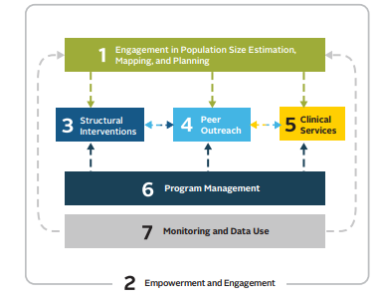
كيف تؤثر التحديات المرتبطة بالأمن على برامج الفئات الرئيسية؟
سبعة مجالات من البرامج ذات الصلة بالفئات السكانية الرئيسية ¹
قد يكون من الصعب إجراء استطلاعات سلوكية أو طبية حيوية تحد من البيانات الموثوقة.
يعد تعيين أفراد الفئات الرئيسية أو إشراك منظمات المجتمع المدني بقيادة أفراد الفئات الرئيسية الأكثر صعوبة.
الحاجة إلى تدريبات مكثفة للحد من الوصم بالنسبة للعاملين في المجال الصحي، لا سيما إذا كان العمل مع أفراد الفئات الرئيسية يجلب الوصم الثانوي وسوء المعاملة
يحد التحرش من التوعية.
ارتفاع الإجهاد لدى العاملين في العيادات.
تجعل التحولات في تركيز الإدارة من الصعب تلبية الأهداف البرنامجية.
إذا تعذر الحفاظ على البيانات آمنة، فإن ما يمكن جمعه يكون محدودًا للغاية.
سبعة مجالات من البرامج ذات الصلة بالفئات الرئيسية ¹
1 دليل تنفيذ برنامج الفئات الرئيسية. واشنطن العاصمة: FHI 360 / LINKAGES؛ مارس 2016.
Notes:
قل: لقد تحدثنا عن بعض التحديات الأمنية المختلفة التي نواجهها وكيف تؤثر على العاملين والبرامج. دعونا نلقي نظرة على سبعة مجالات مختلفة من برامج الفئات الرئيسية لإعطاء أمثلة محددة لكل منها.
(تقدم بالشفافة)
1 . قد يكون من الصعب إجراء استطلاعات سلوكية أو طبية حيوية أو غيرها من المراقبة الصحية عندما لا يستطيع جامعو البيانات التحرك بحرية بسبب مخاوف تتعلق بالسلامة. يتعرض الأفراد الذين يجرون الاستطلاعات، خاصة إذا كانوا من الأقران، لخطر الاعتقال أو مصادرة البيانات التي جمعوها. فبدون توفر بيانات موثوقة، يتعذر على المسؤولين في برنامج فيروس نقص المناعة البشرية إدراك مدى الحاجة والمناصرة بشكل فعال لتعزيز الاستجابة.
(تقدم بالشفافة)
. يعد تعيين أفراد الفئات الرئيسية أو إشراك منظمات المجتمع المدني التي يقودها أفراد الفئات الرئيسية - والذي يُعترف بهم كعنصر مركزي في البرمجة الفعالة لفيروس نقص المناعة البشرية للفئات الرئيسية - أكثر صعوبة عندما تتطلب مخاوف السلامة من الأفراد ومنظمات المجتمع المدني تقليل ظهورهم من أجل الوقاية من الاعتداءات.
(تقدم بالشفافة)
. أصبحت التدخلات الهيكلية مثل العمل مع جهات إنفاذ القانون أو العاملين في مجال الرعاية الصحية أكثر أهمية من أي وقت مضى للوقاية من التحديات الأمنية والتأكد من إمكانية الاستجابة لها بشكل مناسب. كما أنها غالبًا ما تكون أكثر صعوبة في مثل هذه الأوضاع. على سبيل المثال، قد تكون هناك حاجة لمزيد من التدريب المكثف للحد من الوصم لدى العاملين في مجال الرعاية الصحية باستخدام محتوى يمكن من خلاله استهداف العاملين في مجال الرعاية الصحية الذين يدعمون صحة أفراد الفئات الرئيسية ورفاهيتهم.
(تقدم بالشفافة)
. تحد مضايقة (التحرش) العاملين، سواء من قبل عائلات المستفيدين أو المسؤولين عن إنفاذ القانون أثناء قيامهم بعملية التوعية، من أوقات العمل خلال اليوم والمواقع التي يمكن فيها إجراء التوعية بأمان، وبالتالي يحد من وصول البرنامج. ولا يكون توزيع الواقي الذكري، في العديد من الأماكن أو المزلقات الحميمية أو مواد الحد من الضرر، آمنًا تحت أي ظرف أو يكون آمنًا فقط إذا كان عامل التوعية يحمل كميات قليلة جدًا.
(تقدم بالشفافة)
. قد يتم استهداف الأطباء والممرضات وأخصائي علم النفس وغيرهم من الطاقم الطبي بسبب عملهم مع أفراد الفئات الرئيسية، مما يزيد من الإرهاق وصعوبة العثور على موظفين مؤهلين.
(تقدم بالشفافة)
. قد لا يتمكن مديرو برنامج فيروس نقص المناعة البشرية من تلبية أهدافهم البرنامجية إذا كانت نسبة كبيرة من طاقتهم وموارد المشروع قد تم تخصيصها للاستجابة لتحديات السلامة والأمن.
(تقدم بالشفافة)
. تجعل البيئة المهددة - مثل المداهمات الدورية للشرطة والهجمات الإلكترونية - من الصعب على منفذي برامج فيروس نقص المناعة البشرية ضمان سلامة البيانات الإلكترونية. يمكن أن تؤدي سرقة المعدات مثل أجهزة الكمبيوتر المحمولة، خاصةً عندما لا تغطي ميزانيات المشاريع مسألة الاستبدال، إلى تعطل إدخال البيانات وإدارتها.

Slide 16
المصطلحات الرئيسية والتوصيات الأساسية
Notes:
قل: دعونا الآن نتأكد من أننا نتفق جميعًا على المصطلحات الرئيسية ونراجع بعض التوصيات حول الأمن لمنفذي برنامج فيروس نقص المناعة البشرية.

Slide 17
هدف الجلسة
قم بتعريف "الأمن" و "الخطر" و "التهديد" و "القدرة" و "الهشاشة" وناقش التوصيات الرئيسية المرتبطة بأمن القائمين على التنفيذ في برامج الفئات الرئيسية.
Notes:
راجع الشفافة

Slide 18
النشاط د، تعريف: الأمن
ماذا يعني مصطلح "الأمن"؟
أ. التأكد من أنك آمن تمامًا.
ب. أن تتحرر من العنف المتعمد.
ج. التوفر على حقيبة إسعافات أولية.
بينما تُستخدم كلمة "أمن" أحيانًا بالتبادل مع كلمة "السلامة"، إلا أن الأمن يركز على التحرر من الأذى المتعمد. بيد أن السلامة تشمل التحرر من الأضرار مثل المرض والكوارث الطبيعية التي لن يتم التطرق إليها في هذا التدريب.
Notes:
راجع كتيب الميسر للحصول على إرشادات مفصلة.
قل: أولاً، سنراجع تعريف الأمن.
قم بقراءة السؤال والخيارات.
امنح وقتًا للردود في خانة الدردشة.
عين شخصا ما للرد ثم تقدم بالشفافة لإظهار الإجابة الصحيحة.
أخيرًا، تقدم بالشفافة مرة أخرى، واقرأ النص التوضيحي في الجزء السفلي من الشريحة.

Slide 19
النشاط د. تعريف: الخطر
ماذا يعني مصطلح "الخطر"؟
أ. احتمالية حدوث شيء مؤذي.
ب. أن تكون حذرا.
ج. التخطيط الاستباقي لتجنب الخطر.
في حين أن كلمة "خطر" يمكن أن تشير إلى كل من إمكانية حدوث ضرر أو قيام شخص / شيء ما بخلق الخطر، سنتحدث في هذا التدريب عن الخطر على أنه احتمال حدوث شيء ضار.
Notes:
قل: الآن، سنراجع تعريف الخطر.
اقرأ السؤال والخيارات
امنح الوقت للردود في خانة الدردشة.
عين شخصا للرد ثم تقدم بالشفافة لإظهار الإجابة الصحيحة.
أخيرًا، قم بتقديم الشفافة مرة أخرى واقرأ النص التوضيحي في أسفلها.

Slide 20
النشاط د. تعريف: التهديد
ماذا يعني مصطلح "التهديد"؟
أ. إشارة / علامة على رغبة شخص ما في إيذاءنا أو إلحاق الضرر بنا أو معاقبتنا.
ب. تصريح داعم.
ج . نذير شؤم.
يمكن أن تكون التهديدات لفظية، مثل، "سوف أؤذيك." غير أنه، يمكن أن تكون التهديدات أيضًا أفعالًا. سنتحدث في هذا التدريب، عن التهديدات التي تأتي من خارج أنفسنا (أي أننا لن نتطرق إلى أفكار مثل إيذاء الذات).
Notes:
قل: فيما يلي، سنراجع تعريف التهديد.
اقرأ السؤال والخيارات.
امنح الوقت للردود في خانة الدردشة.
عين شخصا للرد ثم تقدم بالشفافة لإظهار الإجابة الصحيحة.
أخيرًا، قم بتقديم الشفافة مرة أخرى واقرأ النص التوضيحي في أسفلها.

Slide 21
النشاط د. تعريف: القدرة
ما الذي يعنيه مصطلح "القدرة"؟
أ. ما يدل على رغبة شخص ما في إيذائنا أو إلحاق الضرر بنا أو معاقبتنا
ب. أي مورد (مالي أو مقدرة أو جهات اتصال أو بنية تحتية أو شخصية إلخ) يمكننا استخدامه لتحسين الأمن.
ج. مدى خطورة شيء ما.
يمكن أن تمثل القدرات أي شيء تقريبًا. حيث يمكن أن يساعد حس الفكاهة في نزع فتيل وضع متوتر. وقد تؤدي صلتك بشخص يعمل في برنامج الإيدز الوطني إلى منع الآخرين من مضايقتك. أي يمكن للسيارة ذات الأقفال القوية أن تحمي من التعرض للسرقة.
Notes:
قل: الآن سنمر إلى مصطلح "القدرة".
اقرأ السؤال والخيارات.
امنح الوقت للردود في خانة الدردشة.
عين شخصا للرد ثم تقدم بالشفافة لإظهار الإجابة الصحيحة.
أخيرًا، قم بتقديم الشفافة مرة أخرى واقرأ النص التوضيحي في أسفلها.

Slide 22
النشاط د. تعريف: الهشاشة
ما الذي تعنيه "الهشاشة"؟
أ. أي شيء يجعلنا مكشوفين لمن يريد إلحاق الأذى بنا.
ب. أي شيء نفعله للحفاظ على سلامتنا.
ج. ما يدل على أن شخصًا ما يريد أن إيذائنا.
لا يتمثل هدفنا في أن نجعل أنفسنا منيعين بشكل كامل. أن تكون حيًا يعني أن تكون في وضع هشاشة. غير أنه، يمكننا تحديد أجوه الهشاشة لدينا والعزم على ما إذا كان يمكن تقليل بعضها.
Notes:
قل: أخيرا، سنراجع تعريف الهشاشة.
اقرأ السؤال والخيارات.
امنح الوقت للردود في خانة الدردشة.
عين شخصا للرد ثم تقدم بالشفافة لإظهار الإجابة الصحيحة.
أخيرًا، قم بتقديم الشفافة مرة أخرى واقرأ النص التوضيحي في أسفلها.

Slide 23

تعتبر الهشاشة مفهومًا خادعًا
"الهشاشة" لا تعني "الضعف".
يمكن أن تمثل القدرة في سياق ما، هشاشة في سياق آخر.
لا يمكن تغيير بعض القدرات / أوجه الهشاشة.
تتمثل الغاية في إدراك أوجه الهشاشة لدينا وقدراتنا وأن نتصرف بطريقة تتوافق مع هذا الأمر، حيث يقرر كل شخص ما هو مناسب له.
Notes:
قل: لا تعني "الهشاشة" "الضعف".
يمكن أن تمثل القدرة في سياق ما هشاشة في سياق آخر. على سبيل المثال، يمكن أن تكون جنسية المرء حامية في مكان ما ولكنها قد تعرضك لخطر الاعتداء في مكان آخر.
لا يمكن تغيير بعض القدرات / أوجه الهشاشة. ومن بين الأمور التي لا يمكن تغييرها هي: العرق / الهوية الجنسية / التوجه الجنسي / العمر. في برامج فيروس نقص المناعة البشرية السابقة، غالبًا ما طُلب من العابرين جنسياً التوقف عن التعبير عن هويتهم الجنسية الحقيقية من أجل الحد من العنف. وحتى إن كان هذا أمر قد يقرره شخص عابر جنسيًا، إلا أنه ليس على البرنامج أن يطلب من العابرين جنسياً القيام به للحفاظ على سلامتهم. يجب على كل شخص أن يقرر ما يشعره بالراحة. بالإضافة إلى ذلك، فإن عدم العيش بطريقة تتوافق والهوية الجنسية، من شأنه أن يسبب ضررًا على الصحة العقلية، لذلك فإن الشخص العابر جنسيًا الذي يقرر ارتداء الملابس بالطريقة التي يشعر بها براحة أكبر قد يكون في الواقع يحمي نفسه، حتى لو لم يرى الآخرون الأمر بنفس الطريقة.
وتكمن الغاية في أن تكونوا على دراية بأوجه الهشاشة لديكم وبقدراتكم وأن تتصرفوا بطريقة تتوافق وهذا الأمر، بحيث يقرر كل شخص ما هو مناسب له.

Slide 24
النشاط هـ. الواجب المنزلي: توصيات أساسية
أ جعل مبادئ ومقاربات برنامج فيروس نقص المناعة البشرية أساس الجهود المتصلة بالأمن.
اجعل الأمن أولوية وموردًا بشكل صريح.
اجعل مكان العمل الآمن مسؤولية صاحب العمل.
قم بالتخطيط مسبقًا وتأكد من معرفة الجميع بالخطة (مع الحفاظ على المرونة).
ناقش بوضوح مستوى المخاطر المقبول تنظيميا وفرديا.
العمل مع الأخذ في الحسبان كل من المخاطر الفعلية والأسباب الكامنة وراءها (بما في ذلك الأطر القانونية).
التعرف على مختلف أوجه الهشاشة والقدرات لكل عامل في التخطيط الأمني.
حاول التعرف على جميع أصحاب المصلحة، وليس فقط الحلفاء المعروفين.
تحديد كل من التهديدات (المادية والرقمية والنفسية) والاستراتيجيات الأمنية بشكل شامل.
كونوا معًا، واعملوا في ائتلاف، وتعلموا من بعضكم البعض.
أ
ب
ج
د
ه
و
ز
ح
ط
ي
الواجب المنزلي رقم 1: التفكير في التوصية
سيتم تخصيص توصية واحدة لكل مجموعة، بعد انتهاء هذه الجلسة.
اقرأ المزيد عن توصيتك في ورقة المعلومات الخاصة بالتدريب.
كن مستعدًا، الجلسة الموالية 1) لوصف هذه التوصية، 2) مشاركة كيف يستخدم برنامجك هذه التوصية، و 3) كيف يمكن استخدام هذه التوصية.
Notes:
راجع كتيب الميسر للحصول على إرشادات أكثر تفصيلاً.
قل: هناك مكون أساسي آخر نريد تغطيته. تقدم هذه التوصيات العشر معلومات للقائمين على التنفيذ حول كيفية التفكير في الأمن. وتعتبر كل توصية ذات أهمية.

Slide 25
تحديد التهديد والتقييم
Notes:
قل: الآن بعد أن توفر لدينا الأساسيات، فلنلقِ نظرة على كيفية تحديد التهديدات ومعرفة مدى خطورتها.

Slide 26
هدف الجلسة
تحديد التهديدات ومعرفة مدى خطورتها.
Notes:
راجع الشفافة

Slide 27
أنواع التهديدات
التهديد المباشر – ما يدل على أن شخصًا ما يريد أن يسبب لي الألم أو أذيتي / منظمتي على وجه التحديد.
التهديد غير المباشر – ما يدل على أن شخصًا ما يريد يسبب لي الألم أو الإضرار بمجموعة أكبر من الأشخاص أنتمي إليهم، ولكن ليس موجها لي أنا شخصيا / منظمتي على وجه التحديد.
حادث متصل بالأمن - الأوضاع التي يحدث فيها ضرر، لكننا لا نكون متأكدين ما إذا كان الحادث يمثل تهديدًا أم مجرد مصادفة.
Notes:
قل: هناك ثلاثة أنواع من التهديدات: التهديدات المباشرة وغير المباشرة والحوادث المتصلة بالأمن.
كل عنصر مما سبق يشير إلى شيء مختلف.
التهديد المباشر هو إشارة أو علامة على رغبة شخص ما في إلحاق الأذى بي / بمنظمتي على وجه التحديد. ومثال على ذلك: أنا أعمل مع المشتغلين بالجنس. يأتي شخص ما إليّ ويقول، "أنت شخص سيء لأنك تعمل مع العاملين بالجنس."
التهديد غير المباشر هو إشارة أو علامة على رغبة شخص ما في أن يسبب الألم لأشخاص مثلك. بمعنى أنه ضد مجموعة أوسع من الأشخاص أنت جزء منهم ولكنه ليس ضدك بشكل محدد. مثال على ذلك: أنا أعمل مع رجال يمارسون الجنس مع رجال، وكذلك صديقي. يأتي شخص ما إلى صديقي ويقول، "أنت تعلم أن العمل مع الرجال الذين يمارسون الجنس مع الرجال هو أمر خاطئ! في يوم من الأيام ستدفع ثمن هذه الخطايا! ". حتى وإن لم يكن الحديث موجهاً إلي، فمن الواضح أنه يمكن أن يكون له تأثير على ما إذا كنت أشعر بالأمان أثناء القيام بعملي.
أخيرًا، هناك الحوادث المتصلة بالأمن. ويتعلق الأمر بالأوضاع التي يحدث فيها ضرر أو تكون مهددة، ولكن ليس من الواضح ما إذا كان المقصود بذلك أن يكون تهديدًا أم صدفة. على سبيل المثال، أنا أعمل مع النساء العابرات جنسياً. أكتب تقريرًا عن عملي أثناء وجودي في المقهى. شخص ما يسرق جهاز الحاسوب المحمول الخاص بي. هل يتعلق الأمر بمجرد جريمة انتهازية من قبل شخص أراد سرقة جهاز حاسوب أم هل سُرق جهاز الكمبيوتر المحمول الخاص بي لمعرفة المزيد عن عملي أو لمعاقبتي على عملي؟

Slide 28
النشاط و. قم بوصف كل تهديد
نوع التهديد الموجه لك (تهديد مباشر، تهديد غير مباشر، حادث متصل بالأمن) | الحادث
التهديد غير المباشر: إنه ليس تهديدًا مباشرًا لك ولكنه يستهدف مجموعة تنتمي إليها (الأشخاص الذين يقدمون خدمات ذات صلة بفيروس نقص المناعة البشرية إلى الرجال الذين يمارسون الجنس مع الرجال)
أنت مدير منظمة مجتمع مدني1، وهي منظمة تقدم خدمات ذات صلة بفيروس نقص المناعة البشرية إلى الرجال الذين يمارسون الجنس مع الرجال. يقوم زعيم محلي مؤثر باتهام منظمة المجتمع المدني 2 بالترويج للمثلية الجنسية. وتقدم المنظمة 2 نفس الخدمات إلى الرجال الذين يمارسون الجنس مع الرجال، التي تقدمها منظمتك. شخص ما يكسر نوافذ المنظمة 2 ويضع رسومات جدارية على منزل مدير المنظمة 2.
التهديد المباشر: هذا التهديد يخصك وموجه إليك
أنت عامل توعية للأقران يوزع الواقي الذكري. أوقفك ضابط شرطة وأخبرك أنه إذا رآك مرة أخرى، فسيتم القبض عليك.
حادث متصل بالأمن: أنت لا تعرف من المتصل وما إذا كنت مستهدفًا لأي سبب محدد.
أنت ممرض(ة). تقدم عميلة اختبار المؤشر اسم وعنوان شريكها الجنسي. عندما تزور منزل الشريك المذكور، يرفض التحدث إليك. في وقت لاحق من ذلك اليوم، تتلقى ثلاث مكالمات من رقم غير معروف. لا ينطق المتصل بأي كلمة أبدًا، ولكنه يتنفس بشدة في الهاتف.
Notes:
راجع كتيب الميسر للحصول على إرشادات أكثر تفصيلاً.
اقرأ كل حادث على حدة. واطلب من المشاركين كتابة إجاباتهم في خانة الدردشة. ثم اطلب من مشارك إلغاء كتم الصوت وشرح إجاباتهم. تقدم بالشفافة لإظهار الإجابة الصحيحة.
كرر نفس الأمر مع كل حادث. اسأل عند الانتهاء إذا ما كان هناك أي أسئلة

Slide 29

تسجيل التهديدات
تعد القدرة على تصنيف جميع التهديدات الثلاثة أمرًا مهمًا، مما سيمكن من توفير التوثيق، لا سيما للمانحين وكذلك تتبع الأنماط.
المواقع أو الأنشطة التي تطرح تهديدًا
الجناة المعروفون
ما إذا كان تهديدًا غير مباشر لمجموعة أكبر
ما إذا كان العنف يتصاعد
من هو الأكثر عرضة للخطر
Notes:
قل: لما قد تستفيد من تسجيل هذه المعلومات؟
راجع الشفافة

Slide 30
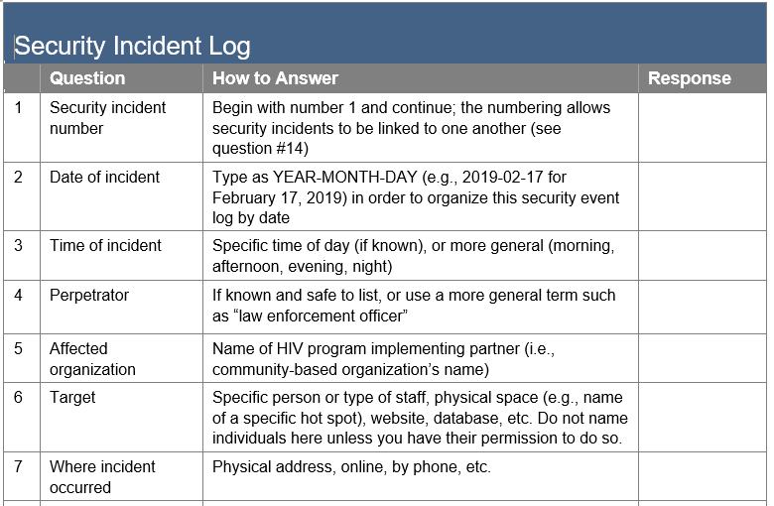
سجل الأمن
Notes:
قل: هذا مثال جزئي لسجل الأمن. سنتقاسم هذه الوثيقة معكم عبر البريد الإلكتروني بعد جلسة اليوم. لاحظوا أنها ستمكنكم من جمع المعلومات حول ما حدث حتى تتمكنوا من رؤية التوجهات مع مرور الوقت. على سبيل المثال، تحديد الجناة المعروفين بشكل كبير باستخدام السؤال 4. يمكن أيضًا استخدام المعلومات الجماعية التي تم جمعها بهذه الطريقة للقيام بالمناصرة لدى الجهات المانحة إذا كانت هناك حاجة إلى مزيد من الاستثمارات في مجال الأمن و / أو إذا تأثرت بعض أهداف المشروع سلبًا بقضايا تتصل بالأمن.

Slide 31
تقييم التهديدات: ما مدى خطورتها حقًا؟
ما هي الوقائع المحيطة بالتهديد؟
هل هناك سلسلة من التهديدات تصبح أكثر منهجية أو متكررة بمرور الوقت؟
من هو الشخص الذي يقوم بالتهديدات؟
ما هو الهدف من التهديد؟
هل تعتقد أن التهديد خطير؟
Notes:
قل: الآن بعد أن فهمنا أنواع التهديدات، فلنتحدث عن كيفية تحديد مدى خطورتها. ها هي الأسئلة الخمسة التي سنجيب عليها.
1 ما هي الحقائق المحيطة بالتهديد؟ (ما الذي أعرفه بالفعل، عن هذا التهديد وليس ما أفترضه ؟)
-هذا مفيد لأنه يذكرنا بالابتعاد عن الإشاعات أو التخمين. في بعض الأحيان، يمكن تضخيم التهديد أو التقليل من شأنه بسبب الطريقة التي يراه بها الآخرون. حاولوا أن تفكروا فقط في الوقائع.
2 هل هناك سلسلة من التهديدات تصبح أكثر منهجية أو متكررة بمرور الوقت؟ (هل يبحث عنك شخص كل يوم أم أنه يضايقك بشكل انتهازي؟ هل يتصاعد الأمر من حيث مدى قربه منك، مثل العثور عليك في منزلك أو مكان عملك؟)
- إذا تكرر أمر لعدة مرات فهذا يزيد من خطورته. إنه يدل على أن خلق هذا التهديد هو أمر يُشعر الشخص / الأشخاص بأنه التزام أيضًا. إن تصعيد التهديد - على سبيل المثال، شخص ما كان يصرخ في وجهك أثناء قيامك بالتوعية والآن وجدك أيضًا على الإنترنت - هو علامة أخرى على أنه أكثر خطورة.
3 من هو الشخص الذي يقوم بالتهديدات؟ (هل هو شخص تعرفه؟ شخص لديه القدرة على التأثير في الآخرين؟ شخص لديه معلومات يمكن أن تؤذيك؟)
- نحاول من خلال هذا السؤال فهم مقدار القوة التي يتمتع بها الشخص الذي يقوم بالتهديد. على سبيل المثال، من المرجح أن يكون تهديد ضابط الشرطة أكثر خطورة من شخص غريب.
4 ما هو الهدف من التهديد؟ (هل لتغيير سلوكك؟ هل هو لتخويفك؟ هل هو أداة سياسية لكسب الأصوات؟)
- يمكن أن يساعدك التفكير في هذا الأمر في تحديد ما إذا كان الشخص مستعدًا للتصعيد. على سبيل المثال، إذا تعلق الأمر بإخافتي فقط، فربما لن يؤذيني الشخص جسديًا أبدًا، حتى لو قال إنه سيفعل ذلك. يمكن أن يساعدك معرفة هذا أيضًا في تحديد كيفية التصرف.
5 هل تعتقد أن التهديد خطير؟ (وجهة نظرك الشخصية حول الموضوع)
- يمكنكم السماح لحدسكم وفهمكم الأوسع للسياق بتغذية تفكيركم بخطورة التهديد.

Slide 32
مثال
الإجابة | السؤال
قامت مجموعة بتتبع اثنين من المربين الأقران، إلى ثلاث نقاط ساخنة مختلفة. وقامت المجموعة بالصياح في وجه المربين وقالت إنهم يروجون للفساد.
ما هي الوقائع المحيطة بالتهديد؟
نعم، هذه هي المرة الثالثة التي يتم فيها استهداف هؤلاء الأقران بالإساءة اللفظية. وقد وقع هذا المرة الأولى قبل شهر في نقطة ساخنة واحدة فقط. الآن هم يتتبعون الأقران خلال تنقلهم بين النقاط الساخنة.
هل هناك سلسلة من التهديدات تصبح أكثر منهجية أو متكررة بمرور الوقت؟
يبدو أنهم أفراد من المجتمع المحلي يعيشون بالقرب من النقطة الساخنة. من المعروف أن العديد منهم أعضاء في كنيسة تعظ باستمرار ضد المثلية الجنسية.
من هو الشخص / الأشخاص الذين يقومون بالتهديدات؟
منع التواصل واتباع تعاليم القسَ.
ما هو الهدف من التهديد؟
قليلا. تتأثر الصحة العقلية للمربين الأقران، وهو مصدر قلق كبير. ولا نعتقد أن المجموعة ستُقدم على عنف جسدي.
هل تعتقد أن التهديد خطير؟
Notes:
قل: الآن، فلنستعرض مثالاً. سأستخدم مثالًا شائعًا للإجابة على كل سؤال من هذه الأسئلة.
راجع كل سؤال ثم تقدم بالشفافة لكشف ومراجعة كل إجابة.

Slide 33
النشاط ز. تقييم التهديدات القائمة على التأثير
بعد أن تقرر مدى خطورة التهديد (أي مدى احتمالية حدوثه)، لا تنس أن تضع في اعتبارك تأثير التهديد عند تقييم قدرته على التسبب في ضرر.
على سبيل المثال، يعد التهديد الذي قد يتسبب في إغلاق مؤسستك أكثر خطورة من التهديد الذي قد يتسبب في تعطيل الخدمات لبضعة أيام.
حسب رأيك، ما مدى خطورة مثال التهديد؟ (اكتب إجابتك في خانة الدردشة)
ما مدى خطورة مثال التهديد؟
منخفض
1 2 3 4 5
مرتفع
Notes:
راجع كتيب الميسر للحصول على إرشادات أكثر تفصيلاً.
راجع النص الموجود على الشفافة.
اطلب من المشاركين أن يقرروا، بناءً على ما ورد في الشفافة السابقة فقط، مدى خطورة نموذج التهديد. ينبغي أن يضع المشاركون إجاباتهم في خانة الدردشة. وقم بتعيين شخص لإلغاء كتم الصوت وشرح إجابتهم. إذا تم اختيار إجابات متعددة فقم بدعوة الأشخاص للدفاع عن / شرح إجاباتهم الفردية المختلفة. شدد على عدم وجود إجابة صحيحة أو خاطئة طالما أن الإجابة مدروسة. وقد يرجع الحصول على ردود مختلفة إلى أن الأشخاص لديهم تفكير مختلف حول الخطر و / أو لأن كل من سياقاتنا مختلفة.
.

Slide 34
النشاط ح. النظر في التهديدات الخاصة بنا
الإجابة | السؤال
 | ما هي الوقائع المحيطة بالتهديد؟
 | هل هناك سلسلة من التهديدات تصبح أكثر منهجية أو متكررة بمرور الوقت؟
 | من هو الشخص / الأشخاص الذين يقومون بالتهديدات؟
 | ما هو الهدف من التهديد؟
 | هل تعتقد أن التهديد خطير؟
ما مدى خطورة هذا التهديد؟
منخفض
1 2 3 4 5
مرتفع
Notes:
راجع كتيب الميسر للحصول على إرشادات أكثر تفصيلاً.
اطلب فردًا أو مجموعة من المشاركين يعملون معًا لمساعدتك في ملء هذا الجدول باستخدام تهديد معين يواجهونه. اكتب إجاباتك أثناء حديثهم، واطرح أسئلة توضيحية حسب الحاجة. ثم اطلب منهم أن يقرروا مدى خطورة التهديد.

Slide 35
اختتام اليوم الأول
Notes:
قل: وصلنا إلى نهاية يومنا الأول. شكراً لكم على مشاركاتكم وعلى مشاطرة خبراتكم.

Slide 36
أهداف الجلسة
قم بتقييم لليوم
Notes:
قل: سنقوم الآن بتقييم الجلسة حتى نتمكن من التحسن.

Slide 37
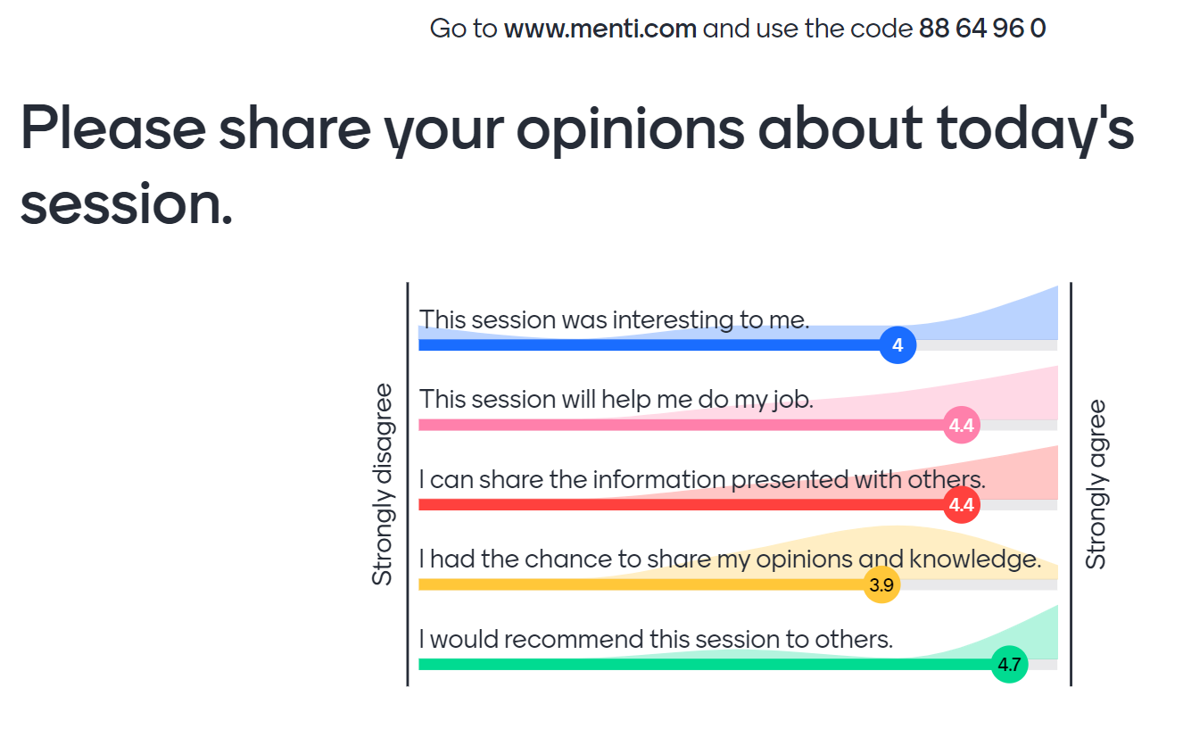
النشاط ط. Menti، اختتام اليوم الأول
Notes:
راجع كتيب الميسر للحصول على إرشادات أكثر تفصيلاً.
قل: من فضلكم اطلعوا على موقع Menti.com واستخدموا الرمز لمشاركة آرائكم حول اليوم.
اكتب موقع Menti.com في خانة الدردشة.
أثناء استكمالكم لهذا الاستطلاع، يرجى تذكر أن جلستنا التالية هي في تاريخ X على الساعة Y. نحتاج إلى أن يكون الجميع متصلين بالإنترنت قبل بضع دقائق من البدء حتى نتمكن من الالتزام بالوقت. تذكروا من فضلكم أن تقوموا بأداء واجبكم المنزلي حتى تكونوا مستعدين للعرض خلال الجلسة التالية.
أخيرًا، سأرسل شفافات اليوم للجميع، بالإضافة إلى ورقة المعلومات وسجل الأمن في بريد إلكتروني من أجل ملاحظاتكم وللاستخدام.

Slide 38
اليوم الثاني
الاسم
المنظمة
Notes:
قل: مرحبًا بكم في هذا اليوم الثاني! من الجيد أن أكون معكم مرة أخرى.
للتذكير، نحن نتتبع المشاركة ونتوقع أن يساهم الجميع عبر الدردشة وشفويا.

Slide 39
ملخص اليوم الأول والواجب المنزلي رقم 1
Notes:
قل: سنبدأ بإعادة تذكر ما قمنا به خلال اليوم الأول ومنحكم الوقت الضروري لمشاركة إجابات واجبكم المنزلي.

Slide 40
أهداف الجلسة
مشاركة إجابات الواجب المنزلي رقم 1.
تذكر الموضوعات التي تم التطرق إليها في اليوم الأول.
Notes:
قل: هذه هي أهدافنا من هذه الجلسة.

Slide 41
النشاط ي. الأفكار المرتبطة بالتوصية
جعل مبادئ ومقاربات برنامج فيروس نقص المناعة البشرية أساس الجهود المرتبطة بالأمن.
جعل الأمن أولوية وموردًا بشكل صريح.
جعل مكان العمل الآمن مسؤولية صاحب العمل.
التخطيط مسبقًا والتأكد من معرفة الجميع بالخطة (مع الحفاظ على المرونة).
مناقشة مستوى الخطر بوضوح، المقبول على المستوى التنظيمي والفردي.
العمل مع معرفة كل من المخاطر الفعلية والأسباب الكامنة وراءها (بما في ذلك أطر العمل القانونية).
التعرف على أوجه الهشاشة والقدرات المختلفة لكل عامل في التخطيط الأمني.
التعرف على جميع أصحاب المصلحة، وليس فقط الحلفاء المعروفين.
تحديد كل من التهديدات (المادية والرقمية والنفسية) والاستراتيجيات الأمنية بشكل شامل.
البقاء معًا، والعمل في ائتلاف، والتعلم من بعضكم البعض.
الواجب المنزلي رقم 1
الوصف، 1) التوصية، 2) كيف يستخدم برنامجك، أساسًا، هذه التوصية، و 3) كيف يمكنه استخدام هذه التوصية.
Notes:
راجع كتيب الميسر للحصول على إرشادات أكثر تفصيلاً.
قل: ها هو ذا الواجب المنزلي من المرة الماضية. للتذكير، طُلب من كل مجموعة شرح توصياتها المخصصة، وكيف يستخدمها برنامجهم، وكيف يمكن لبرنامجهم استخدامها. سأبدأ بالتواصل مع المجموعة التي راجعت التوصية رقم 1.
انتقل إلى جميع التوصيات. وفي الأخير، قم بالإشارة إلى حقيقة أن المنظمات تقوم بالفعل بالعديد من الإجراءات لحماية نفسها وأن لدينا جميعًا الكثير لنتعلمه من بعضنا البعض.

Slide 42
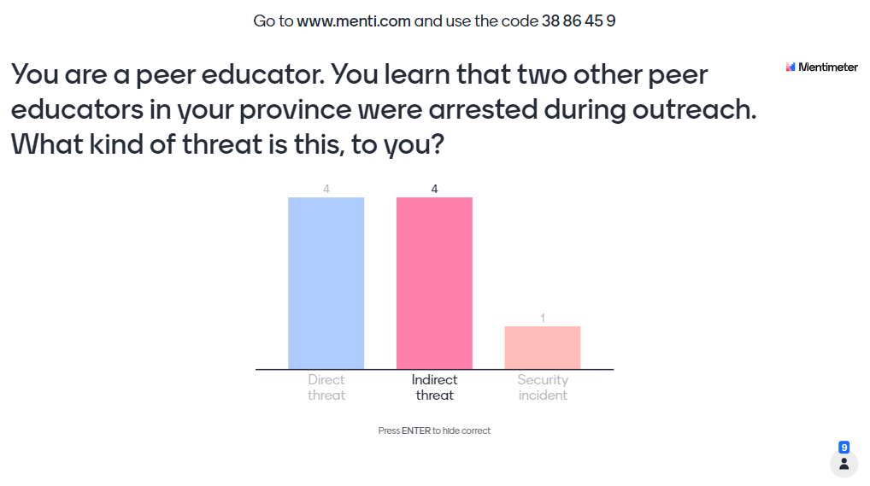
النشاط ك. ملخص اليوم الأول Menti
Notes:
راجع كتيب الميسر للحصول على إرشادات أكثر تفصيلاً.
قل: الآن بعد أن انتهينا من الواجب المنزلي، دعونا نذكر أنفسنا بأحد الموضوعات الرئيسية التي تناولناها - أنواع التحديات المرتبطة بالأمن. الرجاء الولوج إلى موقع menti.com وإدخال الرمز لمشاركة إجابتكم.
اكتب menti.com والرمز في خانة الدردشة.
أثناء قيام المجموعة بالرد عبر الإنترنت، اطلب من مشارك إلغاء كتم الصوت وشرح الإجابات. سلط الضوء على أن هذا التهديد غير مباشر لأنه ليس موجهًا إليك، ولكنه موجه إلى شخص ما في نفس المهنة أو المنظمة، لذلك من المحتمل أيضًا أن تشعر بالتهديد.

Slide 43
الحد من قدرة المعتدي على إلحاق الأذى
Notes:
قل: في الجلسة الأخيرة تحدثنا كثيرًا عن تحديد المشاكل، والآن سنتحدث عن كيفية معالجتها.

Slide 44
هدف الجلسة
صِف من وما يمكن القيام به للحد من قدرة المعتدي على إلحاق الأذى.
Notes:
قل: سنتحدث في هذه الجلسة عما يمكن فعله ومن، للحد من قدرة المعتدي على التسبب في الأذى.

Slide 45
النشاط ل: ما الذي يحتاجه المعتدي المحتمل؟
يحتاج المعتدي إلى:
الوصول: إلى الضحية بشكل حضوري أو افتراضي
الموارد: أي شيء يمكن استخدامه لتنفيذ الاعتداء - معلومات عن مكان الضحية أو نقاط ضعفها؛ سلاح، وسيلة نقل، مال، إلخ.
الإفلات من العقاب: قانونيا و/أو اجتماعيا
الدافع: السبب من أجل القيام بالفعل
اكتب في الدردشة: ما الذي يحتاجه المعتدي حتى يتمكن من تنفيذ اعتداء (حضوريا أو افتراضيا)؟
Notes:
راجع كتيب الميسر للحصول على إرشادات أكثر تفصيلاً.
قل: حسنًا، لنبدأ بالتفكير في ما قد يحتاجه المعتدي ليكون قادرًا على التسبب في الأذى. الرجاء استخدام خانة الدردشة لمشاركة ما قد يحتاجه المعتدي لتنفيذ اعتداء. على الرغم من أنني لا أعتقد أن أيًا منكم لديه خطط لمهاجمة أي شخص، إلا أنه من المفيد التفكير - ما الذي سأحتاجه إذا أردت التسبب في ضرر لشخص ما؟ ما نوع الوضع الذي سأبحث عنه؟ ما الذي سأحتاج إليه أو معرفته؟

Slide 46
النشاط م. السيناريو 1، التوعية
مارفن هو عامل توعية (ORW) لمنظمة تقدم الواقيات الذكرية والمزلقات. يتنقل بمفرده إلى أماكن، مثل النوادي الليلية، حيث يجتمع الرجال المثليون. وأثناء وجوده هناك، يوفر ثلاثة واقيات ذكرية وثلاثة مواد مزلقة لكل شخص (في أكياس معبأة مسبقًا وفقُا لسياسة تنظيمية). ولعدة أسابيع متتالية، طالب رجال مختلفون في حانة معينة المزيد من الواقي الذكري. وفي كل مرة، رفض مارفن، موضحًا سياسة منظمة المجتمع المدني. في إحدى الليالي، قام رجل كان يصيح بمارفن في عدة مناسبات، بإلقاء زجاجة بيرة كاملة عليه، وضربه بشدة على رأسه.
ما الذي يمكن فعله للحد من الوصول إلى الضحية والموارد والدافع والإفلات من العقاب لمنع تكرار حدوث هذا مرة أخرى؟
Notes:
راجع كتيب الميسر للحصول على إرشادات أكثر تفصيلاً.
قل: الآن دعونا نطبق هذه المعرفة. سأستعرض أربعة سيناريوهات. في كل منها، ستسمعون عن هجوم ضد منفذ لبرنامج فيروس نقص المناعة البشرية. سيكون لديكم بضع دقائق للتفكير فيما يمكن فعله لمنع حدوث هذا الأمر مرة أخرى. يرجى التفكير بشكل محدد في كيفية تقييد وصول المعتدي وموارده ودوافعه وإفلاته من العقاب.
اقرأ السيناريو. اطلب متطوعين أو عين 3أو4 مشاركين للرد.
.

Slide 47
السيناريو 1 الإجابات الممكنة
يمكن للمنظمة التي يعمل فيها مارفن:
  تغيير سياستها: فيما يتعلق بتوزيع الواقي الذكري (الدافع)
  إرسال أقران في مجموعة من اثنين أو أكثر (الوصول / الإفلات من العقاب)
  التوقف عن تقديم الخدمات إلى هذه النقطة الساخنة أو تقديمها في حال وفر مالكو هذه النقاط حماية أفضل لموظفي التوعية أو ترك الواقيات الذكرية / المزلقات في الحمام أو أي مكان آخر (الوصول / الإفلات من العقاب)
  إشراك بطل محلي على مستوى نقطة ساخنة يمكنه توزيع الواقي الذكري أو شرح السياسة (الوصول / الدافع)
يمكن لمارفن:
  الإبلاغ عن الحوادث لمنظمته حتى تتمكن من الاستجابة (كل العناصر المذكورة)
  مقابلة الأشخاص في الخارج قبل دخولهم الحانة (الموارد)
Notes:
قل: لقد قدمتم جميعًا عدة خيارات. دعونا نلقي نظرة على بعض الطرق المحتملة للحد من وصول المعتدي، والإفلات من العقاب، والموارد والدافع في حالات مثل تلك التي أثرت على مارفن.
راجع الشفافة.

Slide 48
النشاط م. السيناريو 2، العيادة
كريستال ممرضة في عيادة تدعمها منظمات المجتمع المدني. تقدم خدمات الصحة الجنسية والإنجابية للعاملين في مجال الجنس. لقد ساعدت العديد من العاملين في الجنس على الحصول على المشورة للتعامل مع العلاقات العنيفة. ذات صباح، جاء رجل مجهول إلى العيادة وطلب رؤية كريستال. سمح له موظف الاستقبال بالدخول. وجد الرجل كريستال وهددها بسكين، قائلاً أنه من الأفضل لها، "أن تبقى بعيدة عن حياته الشخصية." تكتشف كريستال لاحقًا أن الرجل المجهول هو الصديق المسيء لإحدى العاملات بالجنس اللواتي ساعدتهن كريستال.
ما الذي يمكن فعله للحد من الوصول إلى الضحية والموارد والدافع والإفلات من العقاب لمنع تكرار حدوث هذا مرة أخرى؟
Notes:
قل: الآن دعونا نلقي نظرة على السيناريو الثاني.
استعرض الشفافة. اطلب متطوعين للرد أو ادع الأفراد لتقديم إجابات.

Slide 49
السيناريو 2 الإجابات الممكنة
يمكن لمنظمة كريستال:
  تطوير سياسة الاستقبال وتنفيذها والتي تشمل
    تدوين اسم كل زائر وسبب الزيارة (الإفلات من العقاب / الوصول)،
    إعادة الاتصال بالموظفين المعنيين للسؤال عما إذا كان الزائر متوقعًا حضوره قبل أن يتم قبوله (الوصول)،
    توفير مناطق عامة مرقمة بشكل واضح يمكن للموظفين الالتقاء بالزوار الذين ليسوا عملاء (الوصول / الإفلات من العقاب)، و
    تفتيش كل زائر بحثًا عن أسلحة (موارد)
  تذكير جميع الموظفين بالتحدث إلى العملاء حول الظروف التي قد يكون من الأفضل فيها عدم مشاركة المعلومات مع شريك عنيف (دافع)
يمكن لكريستال أن
  تُذكِّر عملائها بأنه قد لا يكون من المناسب مشاركة طبيعة الدعم الذي يتلقونه في العيادة مع الشركاء العنيفين (الدافع)
  تذكِّر عملاءها بعدم أخذ أي وثائق عن العنف إلى المنزل قد يراها شريكهم ويكون له رد فعل سلبي (الدافع)
Notes:
قل: لقد قدمتم جميعًا عدة خيارات. دعونا نلقي نظرة على بعض الطرق المحتملة للحد من وصول المعتدي، والإفلات من العقاب والموارد والدافع في حالات مثل تلك التي أثرت على كريستال.
استعرض الشفافة.

Slide 50
النشاط م. السيناريو 3: من الاتصال بالإنترنت إلى حال عدم الاتصال
يلتقي باتريك، عامل توعية لدى منظمة، عبر الإنترنت بمستخدمي خدمة محتملين جدد على تطبيق Grindr، ويشجعهم على إجراء التحليل. لكن غالبًا ما يرغب الرجال الذين يلتقي بهم باتريك على تطبيق Grindr في مقابلته خارج الموقع قبل أن يكونوا مستعدين للذهاب إلى مرفق طبي. وعندما التقى باتريك بمستخدمي الخدمة المحتملين شخصيًا عدة مرات، أرادوا ممارسة الجنس معه. حيث كان رجل واحد، أندرو، مصرا بشكل غير معقول. وبعد أن قال له باتريك إنه لا يرغب في ممارسة الجنس، أتى أندرو، في مناسبات عدة، إلى مكتب منظمة المجتمع المدني بحثًا عنه، كما أنه ذهب إلى وظيفة باتريك الأخرى (طاولات الانتظار في مطعم)، بعد العثور على معلومات حول باتريك عبر الإنترنت.
ما الذي يمكن فعله للحد من الوصول إلى الضحية والموارد والدافع والإفلات من العقاب لمنع تكرار حدوث هذا مرة أخرى؟
Notes:
قل: الآن دعونا نلقي نظرة على السيناريو الثالث.
استعرض الشفافة. اطلب متطوعين للرد أو ادع الأفراد لتقديم إجابات.

Slide 51
السيناريو 3 الإجابات الممكنة
يمكن لمنظمة باتريك
  أن تتوفر على سياسات واضحة وتدريب فيما يتعلق بالمعلومات التي يمكن لكل عامل توعية لدى منظمة عبر الإنترنت مشاركتها؛ على سبيل المثال، أن لا يكون هناك صور، ولا ألقاب، أو معلومات شخصية (الوصول، الموارد)
  أن يكون لديها سياسات واضحة تنص على أن عمال التوعية لا يمكنهم إقامة علاقات مع العملاء؛ ويمكن أن تكون السياسات مصحوبة بنصوص لاستخدامها من طرف عمال التوعية إذا طلب منهم العملاء الانخراط في علاقة (دافع)
  أن يكون لها سياسة تنص على أن عامل التوعية عبر الإنترنت ينبغي ألا يلتقي أبدًا خارج الموقع مع العملاء الذين يتم نقلهم من وضع المتصل إلى غير المتصل بالإنترنت أو يجب أن يكون عامل التوعية الجديد هو الشخص الذي يتولى عملية النقل (الوصول)
  أن تتوفر على سياسة حول كيفية حماية الموظفين الذين قد يكونون في خطر، بما في ذلك الأموال المخصصة لإعادة التوطين (الوصول)
يمكن لباتريك:
  الحد من المعلومات المتاحة عن نفسه عبر الإنترنت (على سبيل المثال، عدم إنشاء ملف تعريف LinkedIn يتضمن المنظمة والاسم الكامل والصورة)
  الإبلاغ بشأن العملاء إلى المنظمة على الفور وطلب التوجيه
Notes:
قل: لقد قدمتم جميعًا عدة خيارات. دعونا نلقي نظرة على بعض الطرق المحتملة للحد من وصول المعتدي والإفلات من العقاب والموارد والدافع في حالات مثل تلك التي أثرت على باتريك.
استعرض الشفافة.

Slide 52
النشاط م. السيناريو 4، اختبار المؤشر
يتقاسم عميل اختبار المؤشر أسماء ثلاثة شركاء جنسيين. نجحت ماري، وهي عاملة في مجال الرعاية الصحية، في ربط الشركاء المحددين رقم 1 ورقم 3 بالخدمات ولكن لا يمكنها الوصول إلى الشريك رقم 2 عبر الهاتف. وتحاول ماري العثور على الشريك رقم 2 في المنزل. تستخدم المواصلات العامة حسب سياسة البرنامج. لكن عندما تخبر ماري الشريك رقم 2 عن سبب قدومها، يهدد الشريك رقم 2 ماري بوعاء من الماء المغلي. ماري تغادر على الفور. بينما يتعين على ماري انتظار عودة وسائل النقل العام إلى المكتب، إنها مرعوبة.
ما الذي يمكن فعله للحد من الوصول إلى الضحية والموارد والدافع والإفلات من العقاب لمنع تكرار حدوث هذا الوضع مرة أخرى؟
Notes:
قل: الآن وصلنا إلى السيناريو الأخير.
استعرض الشفافة.

Slide 53
السيناريو 4 الإجابات الممكنة
يمكن لمنظمة ماري
  التأكد من فحص جميع عملاء المؤشر لمعرفة ما إذا كان لديهم شريك حميم عنيف حتى لا يذهب عمال التوعية إلى منازل العملاء العنيفين (الوصول)
  التوفر على سياسات لا تفرض أي زيارات منزلية للعميل بدون إذن / تطوع (وصول)
  أن يكون لديها سياسات تسمح بالنقل الخاص أثناء الزيارات المجتمعية أو في ظروف خاصة (الوصول)
  التوفر على مبادئ توجيهية واضحة لاختبار المؤشر والتي تملي السُبل المناسبة في ظروف مختلفة (الوصول، الدافع)
  التوفر على سياسات توضح أن لا أحد يقوم بالتوعية بمفرده (الوصول / الإفلات من العقاب)
يمكن لماري:
  اقتراح القيام بحدث التوعية في مجتمع الشريك رقم 2؛ ويمكن دعوة عدة أشخاص للحضور، بما في ذلك الشريك رقم 2 (الدافع)
Notes:
قل: لقد قدمتم جميعًا عدة خيارات. دعونا نلقي نظرة على بعض الطرق المحتملة للحد من وصول المعتدي والإفلات من العقاب والموارد والدافع في حالات مثل تلك التي أثرت على ماري.
استعرض الشفافة.

Slide 54
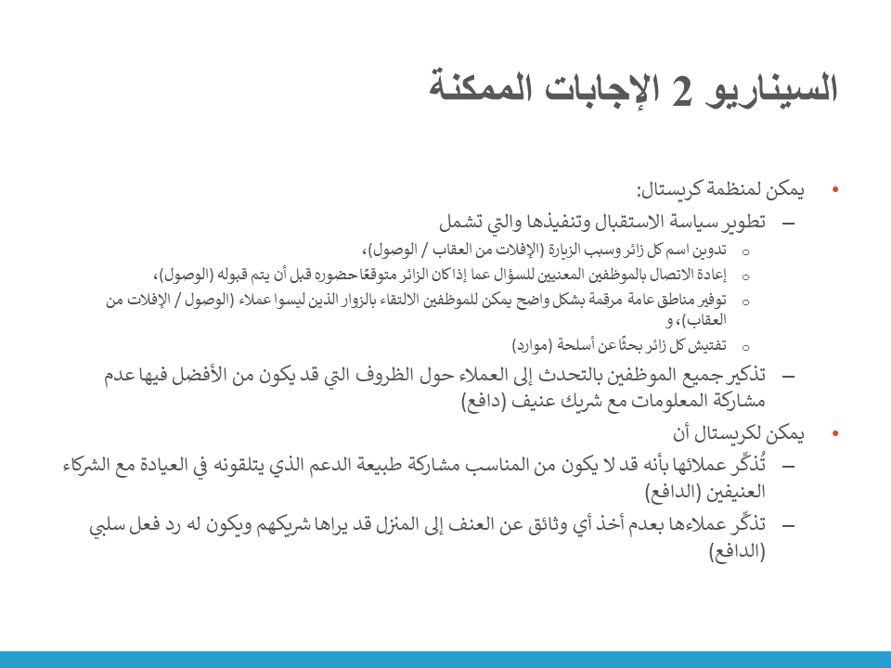
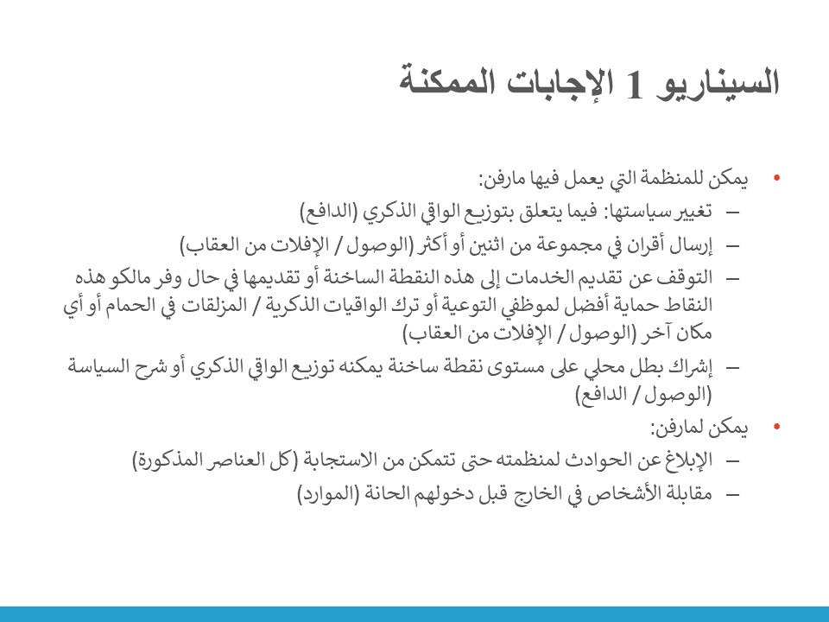
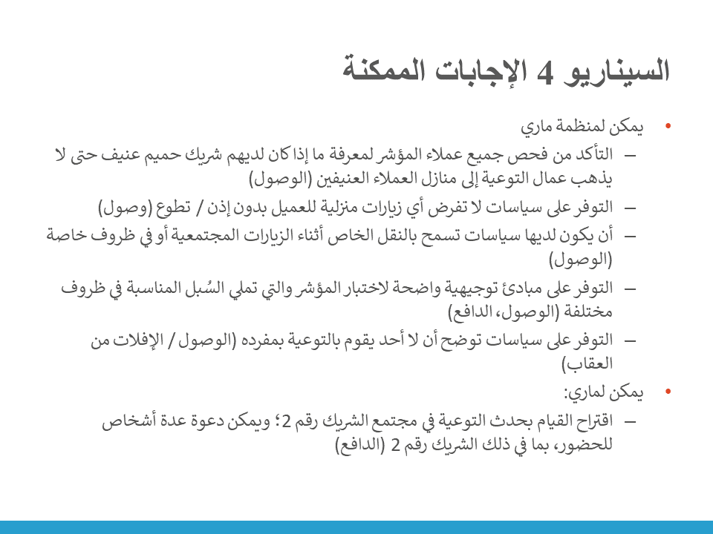
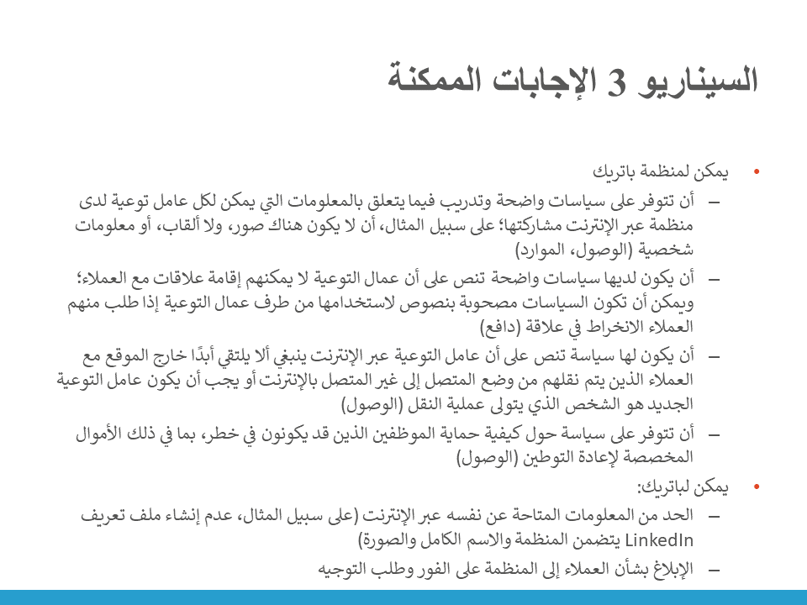
النشاط ن. ما هو العامل المشترك بين هذه الحلول؟
تكون الحلول، في كل سيناريو، أساسا مسؤولية المنظمة وليس الفرد. ينبغي أن تقر المنظمات بمسؤوليتها تجاه سلامة عامليها. وأن لا تعتمد ببساطة على تقدير الموظفين/المتطوعين.
Notes:
راجع كتيب الميسر للحصول على إرشادات أكثر تفصيلاً.
قل: بالنظر إلى شفافات الإجابات المحتملة الأربعة، ما هو العامل المشترك بين هذه الحلول؟ أي وبشكل خاص، أفكر من كان له الدور الأكبر في الحد من الوصول والمعلومات والدافع والإفلات من العقاب.
اطلب من متطوع الإجابة.
تقدم بالشفافة.
قل: يتمثل القاسم المشترك بينها جميعًا، في كل حالة، في المنظمة التي يعود لها الدور الأكبر.
تقدم بالشفافة مرة أخرى.
تتحمل المنظمة المسؤولية الأساسية لحماية العاملين. ويحتاج العاملون إلى اتباع التعليمات والإبلاغ عن الأضرار، لكن المنظمة هي التي تحتاج إلى التفكير مسبقًا في الإرشادات التي يجب تقديمها للعاملين في كل مجال. كما ستلاحظون أن هذا يتوافق مع التوصيات الأساسية التي راجعناها في بداية اليوم وأنه أيضًا أمر منطقي وأخلاقي. لا نريد أن يستخدم كل شخص أفضل تخميناته في هذه الأوضاع. ينبغي التوفر على سياسات وبروتوكولات تحافظ على سلامة الجميع قدر الإمكان.
.

Slide 55
الأمن الرقمي
Notes:
قل: الآن بعد أن تكونت لدينا فكرة عامة حول ما يتعين علينا القيام به للحد من قدرة المعتدي على التسبب في ضرر، فلنتحدث على وجه التحديد عن الفضاءات الرقمية.

Slide 56
هدف الجلسة
وصف أوجه الهشاشة الكامنة في المنصات الرقمية وتحديد استراتيجيات الحد من المخاطر على مستوى كل واحدة منها.
Notes:
قل: سنصف في هذه الجلسة أوجه الهشاشة الكامنة في المنصات الرقمية ونحدد استراتيجيات الحد من المخاطر داخل كل منها.

Slide 57
النشاط س: Menti: ما هي الأجهزة التي تستخدمها وما يمكن معرفته عنك من خلالها؟
ما هي الأجهزة التي تستخدمها في حياتك اليومية؟
ما الذي يمكن أن يعرفه أي شخص عنك إذا استطاع الوصول إلى هاتفك / جهازك اللوحي / جهازك الحاسوبي ؟
Notes:
راجع كتيب الميسر للحصول على إرشادات أكثر تفصيلاً.
قل: لنبدأ بالتفكير في أنفسنا. يرجى الرجوع إلى Menti، وإدخال الرمز، والإجابة على سؤالين.
اكتب menti.com والرمز في خانة الدردشة.
بعد أن استكمال التمرين، لاحظوا أننا جميعًا نستخدم مجموعة من الأجهزة بشكل يومي. ويوجد الكثير من معلوماتنا الأكثر خصوصية على الإنترنت إذا ما عرف الآخرون كيفية الوصول إليها. لذا، يعود الأمر إلينا لاستخدام هذه الأجهزة بأمان قدر الإمكان، وهذا ما سنتحدث عنه الآن.

Slide 58
استخدم كلمات المرور السرية واجعلها مُحكمة
حاول التزود بأكثر من كلمة مرور واحدة.
قم بتغيير كلمات المرور الخاصة بك بشكل منتظم (نصيحة: قم بإعادة تشغيل كلمات المرور الخاصة بك، ثم قم بوضع تذكير على هاتفك بعد 3 أشهر من ذلك اليوم لتغييرها، كرر العملية).
ينبغي أن تتكون كلمة المرور القوية من حوالي 10 أحرف أو أكثر؛ من الناحية المثالية، ينبغي أن تتضمن: الأحرف الكبيرة والصغيرة والأرقام والرموز.
Notes:
قل: أولاً وقبل كل شيء، استخدموا كلمات المرور واجعلوها مُحكمة.
استعرض الشفافة.

Slide 59

قم بالتحقق القائم على خطوتين
يسمح لك البريد الإلكتروني ووسائل التواصل الاجتماعي والمواقع الأخرى بتشغيل التحقق من خطوتين الذي يطلب رمزًا من أحد التطبيقات أو يرسل لك رقمًا لإدخاله عندما تحاول أنت أو أي شخص آخر تسجيل الدخول إلى حسابك من متصفح أو حاسوب غير مألوف.
سيمثل الأمر مصدر إزعاج صغير لك، ولكنه مصدر إزعاج كبير لشخص يحاول اقتحام حسابك.
https://iheartmob.org/resources/tech
Notes:
يسمح لك البريد الإلكتروني ووسائل التواصل الاجتماعي والمواقع الأخرى بتشغيل التحقق من خطوتين الذي يطلب رمزًا من أحد التطبيقات أو يرسل لك رقمًا لإدخاله عندما تحاول أنت أو أي شخص آخر تسجيل الدخول إلى حسابك من متصفح أو حاسوب غير مألوف.
سيمثل الأمر مصدر إزعاج صغير لك، ولكنه مصدر إزعاج كبير لشخص يحاول اقتحام حسابك.
https://iheartmob.org/resources/tech

Slide 60

كي باس
مجاني، مفتوح المصدر، يسير كلمات المرور
يحافظ على كلمات المرور آمنة
ما عليك سوى تذكر مفتاح رئيسي واحد لإلغاء تأمين قاعدة البيانات الكاملة لكلمات المرور الخاصة بك
https://keepass.info/
Notes:
قل: إذا كنتم تواجهون مشكلة في تتبع كلمات المرور الخاصة بكم، فكروا في استخدام KeePass. إنه تطبيق مجاني ومفتوح المصدر، لذا فهو ليس مملوكًا لشخص آخر. يحافظ "كي باس" على أمان كلمات المرور الخاصة بكم. ما عليكم سوى تذكر كلمة مرور واحدة للوصول إلى المجموعة الكاملة من كلمات المرور الأخرى. قوموا بزيارة الموقع لمزيد من المعلومات.

Slide 61
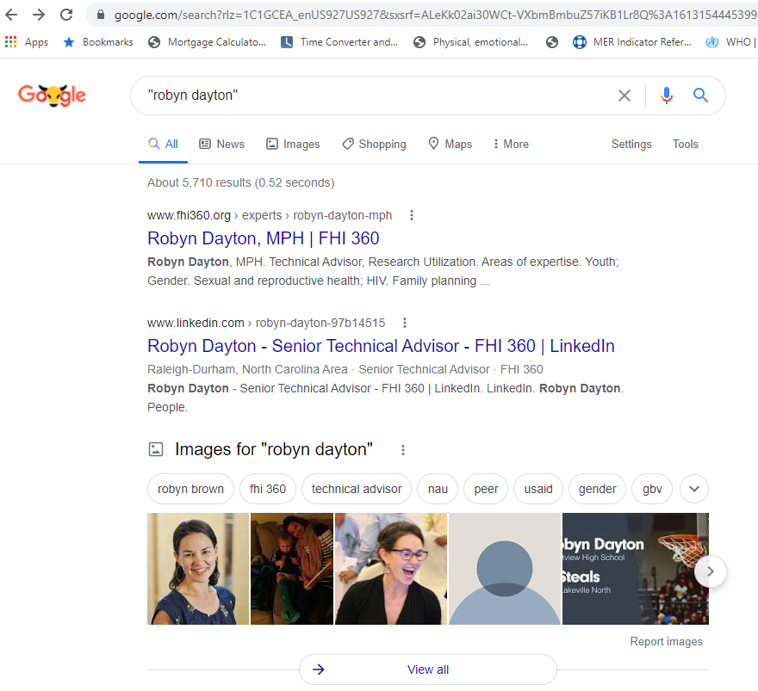
قم بالبحث عن نفسك في الانترنت
كل ما يتعلق بالاسم وعنوان البريد الإلكتروني وصولا إلى عنوان المنزل والمعلومات المصرفية على الإنترنت.
بمجرد العثور على معلومات عن نفسك عبر الإنترنت، ابدأ في إزالتها.
Notes:
قل: ضعوا في اعتباركم أيضًا البحث عن أنفسكم في الانترنت. سيخبركم هذا بما يمكن أن يكتشفه الآخرون عنكم عبر الإنترنت. قد يكون من السهل العثور على اسمكم وبحوثاتكم (خاصة إذا قمتم بمراجعتها عبر الإنترنت) وعنوان منزلكم ومعلوماتكم المصرفية.
بمجرد العثور على معلومات عنكم، قوموا بإزالتها من مواقع الويب المختلفة. على سبيل المثال، إذا قمتم بوضع عنوان منزلكم عن طريق الخطأ ضمن ملفكم الشخصي على LinkedIn، فقوموا بحذفه.

Slide 62


حدد ما تشاركه عن نفسك
لا تقم بذكر تفاصيل حول المكان الذي تعيش فيه أو المكان الذي تحبذ قضاء الوقت فيه
لا تضع علامة على موقع تتواجد فيه أو تنشر صورًا تتيح للأشخاص التعرف على موقعك
احذر من المشاركة التلقائية للموقع الجغرافي على وسائل التواصل الاجتماعي (الأجهزة التي تدعم نظام تحديد المواقع العالمي)
Photo credit: Tomas Nozina
أين يتواجد هؤلاء الأشخاص؟
Photo credit: Loly Galina
Notes:
قل: بعد ذلك، قوموا بتحديد ما تشاركونه من الآن فصاعدًا.
تتمثل إحدى سُبل تقليل المخاطر في تقييد ما تشاركونه عبر الإنترنت. على سبيل المثال، لا تذكروا تفاصيل حول المكان الذي تعيشون فيه أو المكان الذي تحبذونه لقضاء الوقت (ولا تضعوا علامة على موقع تتواجدون فيه أو تنشروا صورًا تتيح للأشخاص التعرف على موقعكم).
في بعض الأحيان قد تفضحكم الصور، على سبيل المثال - أين يتواجد هؤلاء الأشخاص؟
تقدم بالشفافة.
إذا كنتم تفكرون في برج إيفل، فأنتم على صواب. لذلك، حتى إذا لم يتم وضع علامة على موقعهم، فإن الشخص الذي يريد معرفة مكانهم سيكون قادرًا على اكتشاف ذلك.

Slide 63
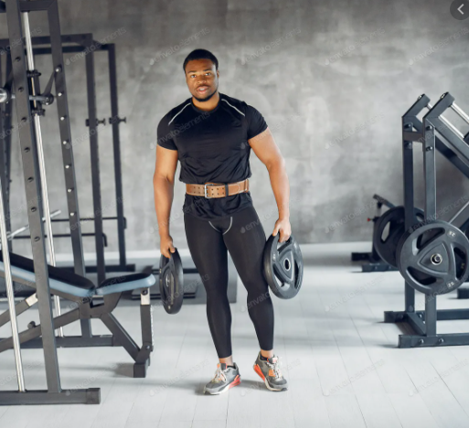
حدد ما تشاركه عن نفسك (تكملة)
تجنب مشاركة المعلومات التي تسمح للآخرين بمعرفة جدولك اليومي.
كن حذرًا بشأن نشر المعلومات التي يمكن استخدامها لمعرفة إجابات سؤال الأمان الخاص بك
  اسم الحيوان الأليف في الطفولة
  تاريخ ميلادك الكامل
https://safequeers.org/ يتوفر على المزيد من المعلومات حول الاستخدام الآمن لمواقع المواعدة، وما إلى ذلك.
Notes:
قل: ويعني تقييد ما تشاركونه عن أنفسكم أيضًا عدم مشاركة المعلومات، مثل صوركم في صالة الألعاب الرياضية كل يوم، والتي تتيح للآخرين الاطلاع على جدولكم اليومي. كونوا حذرين أيضًا عند نشر المعلومات التي يمكن استخدامها للإجابة على أسئلة الأمان الخاصة بكم. إذا كنتم تريدون التفكير فيما تودون مشاركته على تطبيقات المواعدة أو مواقع الانترنت، فراجع رابط Safequeers هنا.

Slide 64
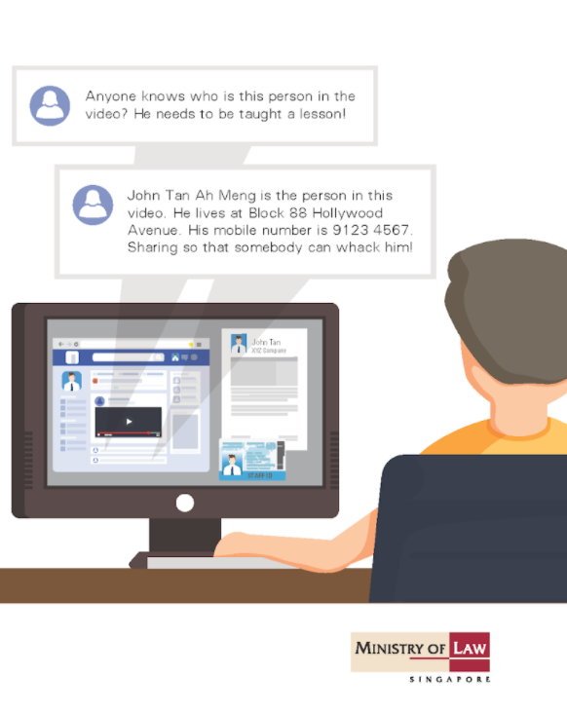
عندما يتم استخدام المعلومات ضدنا
يحدث الكشف العلني عن معلومات شخصية خاصة سابقًا عن فرد أو منظمة، عادةً عبر الإنترنت، عندما يبحث الأشخاص عن معلومات خاصة أو معلومات تعريفية على الإنترنت وينشرونها عن شخص آخر يرغبون في إلحاق الضرر به.
إنه تكتيك يُستخدم لجعل الأفراد يشعرون بعدم الأمان.
أصبح الكشف العلني عن معلومات شخصية خاصة (Doxxing ) أسهل من أي وقت مضى لأن الكثير من معلوماتنا موجودة على الإنترنت.
Notes:
قل: أحد أسباب تقييد المعلومات عنكم عبر الإنترنت هو أن يمكن لشخص واحد ضدكم مشاركة معلوماتكم مع مجموعة أكبر والقيام بتنسيق الجهود لمضايقتكم عبر الإنترنت. وهذا ما يسمى بالكشف العلني عن المعلومات الشخصية doxxing.
يحدث الكشف العلني عن معلومات شخصية عندما يبحث الأشخاص عن معلومات خاصة أو معلومات تعريفية على الإنترنت وينشرونها عن شخص آخر. إنه تكتيك يُستخدم لجعل الأفراد يشعرون بعدم الأمان. وقد أصبح الكشف العلني عن معلومات شخصية خاصة (Doxxing ) أسهل من أي وقت مضى لأن الكثير من معلوماتنا موجودة على الإنترنت.
راجع نص الرسم البياني.

Slide 65






النشاط ع. ما الذي نشاركه من معلومات على وسائل التواصل الاجتماعي؟
ما هي وسائل التواصل الاجتماعي التي تستخدمها؟
ما الذي يمكن أن يعرفه شخص عنك في هذه الوسائل؟
Notes:
راجع كتيب الميسر للحصول على إرشادات أكثر تفصيلاً.
قل: الآن، دعونا نفكر في ما نشاركه من معلومات على وسائل التواصل الاجتماعي، على وجه الخصوص. استخدموا خانة الدردشة لإخبارنا عن وسائل التواصل الاجتماعي التي تستخدمونها وما يمكن أن يعرفه شخص ما عنكم هناك.

Slide 66
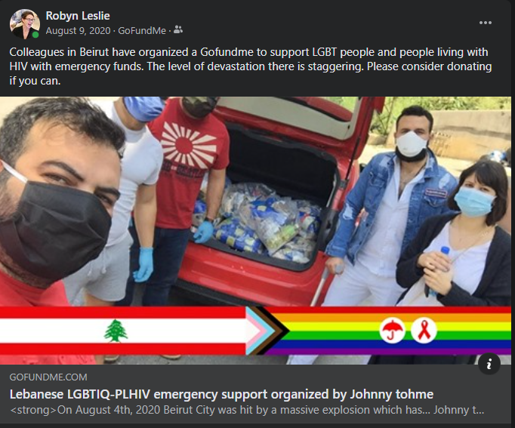
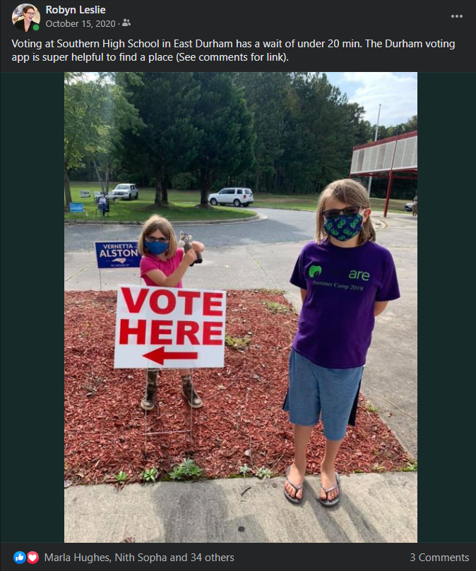
سؤال س: ما الذي يمكن أن يعرفه أحد عني من منشورات وسائل التواصل الاجتماعي هذه؟
Notes:
راجع كتيب الميسر للحصول على إرشادات أكثر تفصيلاً.
قل: دعونا نلقي نظرة على بعض المنشورات التي تبدو حميدة نسبيًا من فيسبوك. ما الذي يمكن أن تعرفه عني من هذه المنشورات؟
اطلب من عدد من الأشخاص التعليق بصوت عالٍ.
اختتم بالقول - ليس من الخطأ مشاركة المعلومات عبر الإنترنت. ومن الممتع النشر على وسائل التواصل الاجتماعي. بيد أنه نحتاج إلى التفكير بشكل مضبوط في المعلومات التي نقدمها للآخرين لأنه بمجرد وضع شيء ما على الإنترنت، يمكن للمالك حذفه ولكن هذا لا يعني أنه لن يتم تداوله من قبل الآخرين.

Slide 67

حدد ما تشاركه من معلومات عن الآخرين
تكشف الصور ومقاطع الفيديو بسرعة عن الهويات والمواقع والمعلومات الشخصية
احصل على الموافقة قبل التقاط الصور ونشرها
ستقوم الكاميرات بتضمين البيانات المخفية. قد تتضمن مواقع مشاركة الصور هذا المحتوى عند تحميل الصورة. لذلك احذر!
في حالة عدم السماح بأخذ الصور في أماكن معينة، شارك هذه المعلومات على نطاق واسع.
Notes:
قل: مثلما نريد أن نكون حذرين بشأن أنفسنا، نريد أيضًا تقييد ما نشاركه بشأن الآخرين.
يمكن للصور ومقاطع الفيديو أن تكشف عن هويات الأشخاص بسهولة كبيرة. من المهم أن تحصلوا على موافقة الشخص / الأشخاص لأي صورة أو مقطع فيديو تنشرونه. وإذا كنتم ستقومون بنشر صورة لشخص آخر، فكونوا على دراية بكيفية تعريض خصوصيته للخطر. لا تنشروا أبدًا مقطع فيديو أو صورة لأي شخص دون الحصول على موافقته أولاً.
ستقوم العديد من الكاميرات بتضمين البيانات المخفية (علامات البيانات الوصفية)، والتي تكشف عن تاريخ ووقت وموقع الصورة ونوع الكاميرا وما إلى ذلك. قد تنشر مواقع مشاركة الصور والفيديو هذه المعلومات عند تحميل المحتوى إلى مواقعها.
وإذا كنتم تنشؤون مساحات مبرمجة لا يُسمح فيها بالصور الفوتوغرافية أو مقاطع الفيديو، فاستخدموا الملصقات لتوضيح ذلك. يمكن أن يساعد هذا أيضًا المشاركين في البرنامج على تذكير بعضهم البعض بالمعايير المعمول به في المكان.

Slide 68
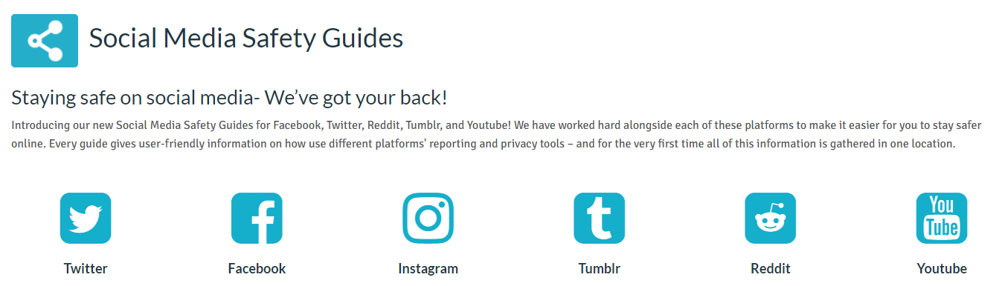
إذا تعرضت للمضايقة عبر الإنترنت، يمكنك التصرف حيال ذلك
تجاهل / احظر - يمكن أن يصبح الانخراط أمرًا مربكًا
قم بالإبلاغ عنهم - واطلب من أصدقائك الإبلاغ عنهم! استخدم إرشادات الأمان الخاصة بوسائل التواصل الاجتماعي لمعرفة المزيد حول كيفية الإبلاغ على فيسبوك و انستغرام وما إلى ذلك.
كشفهم - يمكنك التقاط صور لفعل المضايقة وتحميل المسؤولية من خلال مشاركة دليل على مضايقاتهم
قم بإشراكهم - من خلال شرح الموقف الذي اتخذته
اطلب الدعم - فقد يكون ذلك أمرًا صادمًا؛
كن في وضع مجهول، على سبيل المثال، أرفق بريدًا إلكترونيًا آخر بحساب الوسائل الاجتماعية الخاص بك
النشاط ر. هل استخدمت أيًا من هذه الطرق؟ ماذا كانت النتيجة؟
Notes:
قل: يمكنكم اتخاذ إجراء ضد تعرضكم إلى المضايقة عبر الإنترنت.
وفقًا لـ Take Back the Tech!، لا يقوم العديد من الأشخاص بفعل شيء لأنهم يعتقدون أنهم يبالغون في رد فعلهم. ليس هذا هو الحال. قد يكون التعرض للمضايقة عبر الإنترنت أمرًا مخيفًا ومرهقًا. إليكم بعض الأفكار:
تجاهلهم. نحن نعلم أن قول هذا أسهل من فعله. يبدو أحيانًا أن أفضل شيء يمكنكم فعله هو الرد على كل رسالة أو تعليق والإجابة لإخبار المتصيدين بأنهم مخطئون أو يحاولون توضيح نقطة أشرت إليها. لست مضطرًا للانخراط إذا كنت لا تريد ذلك أو إذا أصبح الأمر طاغيا. من الجيد تمامًا الابتعاد وتجاهل المتصيدين.
أبلغ عنهم. باستخدام أدلة أمان وسائل التواصل الاجتماعي الخاصة بـ Heart Mob، ابحث عن مكان للإبلاغ عن الرسائل أو التعليقات المزعجة إلى النظام الأساسي بشكل مباشر. يحتاج غوغل و تويتر و فيسبوك و ريديت وغيرهم إلى معرفة أنك تتعرض للمضايقة من أجل تقديم المساعدة.
افضحهم. ليس هناك داع للاختباء. إذا كنت تشعر بالراحة للقيام بذلك، يمكنك أخذ لقطة شاشة لفعل المضايقة وإعادة نشره مع شرح ما يحدث.
أشركهم. إذا كنت تشعر أنك بحاجة إلى إسماع صوتك، فيمكنك المشاركة. تذكر، مع ذلك، أن الأمر لا يتعلق بمحاربة النار بالنار ولكن بدلاً من ذلك محاربة النار بالماء. فبدلاً من الرد على الإهانة بإهانة، يمكنك شرح الموقف الذي اتخذته.
اطلب الدعم. يمكن أن يكون طلب الدعم وسرد قصتك إلى شخص موثوق به يفهم تجربتك طريقة رائعة للمساعدة في تقليل بعض الصدمات المرتبطة بهذه التجربة.
كن في وضع مجهول. استخدم اسمًا مستعارًا أو أرفق عنوان بريد إلكتروني آخر بحساب. بعد ذلك، سيمكنك البقاء متصلا بالإنترنت دون التعرض للمضايقات.
تقدم بالشفافة. راجع دليل الميسر للحصول على إرشادات أكثر تفصيلاً حول النشاط ر.

Slide 69


خيارات الرسائل النصية
يعتبر تطبيق الواتساب خيار اتصال شائع (2 مليار مستخدم شهريًا) مملوك لفيسبوك
يتم تشفير الاتصال من الطرف الأول إلى الطرف الآخر، ولكن لا تزال هناك ثغرات أمنية كبيرة
  يمكن لأي شخص لديه رقم هاتفك أن يرى: نافذة "بخصوص" الخاصة بك وصورتك، عندما كنت متصلاً بالإنترنت آخر مرة، وما إذا كنت قد قرأت الرسالة (تحقق من إعدادات الخصوصية لتغييرها).
  يمكن لفيسبوك الوصول إلى: من تتصل به ومتى وكم مرة ومن أين (لا يمكن إيقاف تشغيل هذا الأمر).
  يمكن للشرطة التي تتوفر على مذكرة أن تطلب من فيسبوك: مدها بمعلومات حول من اتصلت به أو راسلته، أو من اتصل بك وأرسل لك رسالة نصية.
  إذا اخترت نسخ بيانات الواتساب احتياطيًا إلى آي كلاود أو غوغل درايف، فلن يتم تشفير تلك الرسائل.
https://www.consumerreports.org/privacy/how-to-use-whatsapp-privacy-settings/?EXTKEY=YSOCIAL_FB&fbclid=IwAR2du8xBV9DPWCBUyELt5kxQdd41glfDyzhe0_tRe7TXbC8n3ScqZ7m1kCY
Notes:
قل: حسنًا، فماذا عن الرسائل النصية؟ جميعنا تقريبًا نستخدم واتساب. ولديه 2 مليار مستخدم شهريًا. كما أنها مملوك لشركة فيسبوك.
يتم تشفير الاتصال بين الأطراف من طرف أول إلى طرف آخر ولكن لا تزال هناك بعض الثغرات الخطيرة.
يمكن لأي شخص لديه رقم هاتفك أن يرى: نافذة "حول" الخاصة بك وصورتك، ومتى كنت متصلاً بالإنترنت آخر مرة، وما إذا كنت قد قرأت الرسالة (تحقق من إعدادات الخصوصية لتغييرها).
يمكن لفيسبوك الوصول إلى: من تتصل به ومتى وكم مرة ومن أين (لا يمكن إيقاف تشغيل هذا الأمر).
يمكن للشرطة التي لديها مذكرة توقيف أن تطلب من فيسبوك: أن يمدها بمعلومات عن من اتصلت به أو راسلت، أو من اتصل بك وأرسل لك رسالة نصية.
إذا اخترت نسخ بيانات واتساب احتياطيًا إلى آي كلاود أو غوغل درايف، فلن يتم تشفير الرسائل.

Slide 70

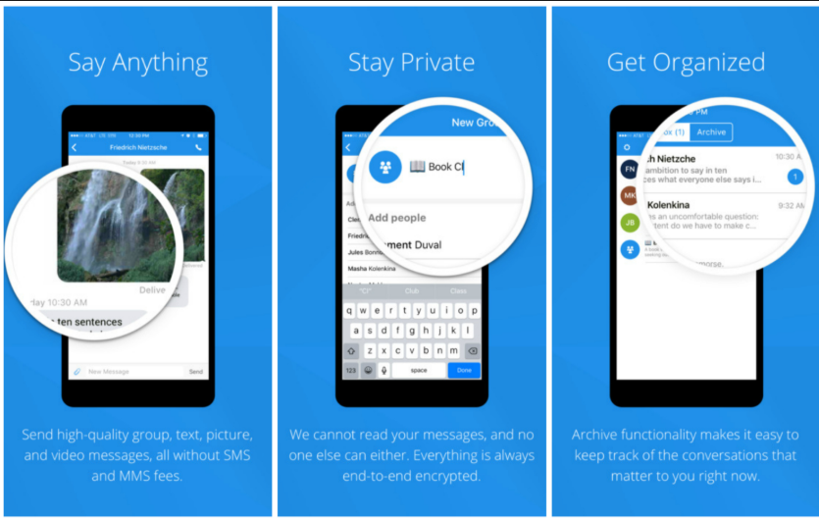
لذا، إذا لم يكن واتساب فما البديل؟
سيغنال (تطبيق مجاني) أكثر أمانًا؛ مشفر من طرف إلى طرف
يمكن إجراء مكالمات صوتية جماعية
يمكنك إرسال رسائل ستختفي بعد وقت محدد
Notes:
قل: إذا قررتم عدم استخدام واتساب، فهناك خيارات مجانية أخرى. يعتبر تطبيق سيغنال خيارا جيدا.
راجع الشفافة.
تتوفر أيضًا خيارات أخرى، مثل Gliph، إذا لم يكن تطبيق سيغنال مناسبًا لكم .

Slide 71
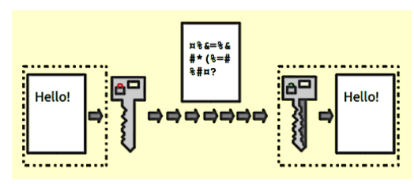
التشفير وحماية الوثائق
فكر في التشفير (يتيح لك Veracrypt إنشاء مجلد سري غير مرئي إلا إذا كنت تعرف كيفية البحث عنه)
النظر في تغيير أسماء الملفات على جهاز الكمبيوتر الخاص بك
بدلاً من استخدام "موقع *_ التواصل مع الرجال الذين يمارسون الجنس مع الرجال"
استخدم " أنشطة المشروع _ الاسم الرمزي لموقع * "
ماما هو التشفير؟
https://medium.com/searchencrypt/what-is-encryption-how-does-it-work-e8f20e340537
Notes:
قل: لا نحتاج فقط إلى حماية أنفسنا والمستفيدين لدينا على وسائل التواصل الاجتماعي أو عندما نرسل الرسائل النصية، نود كذلك حماية بياناتهم أينما يتم تخزينها. ويعد التشفير وحماية الوثائق جزءًا من هذا الأمر.
التشفير هو عملية ترميز رسالة أو ملف بحيث يمكن قراءته فقط من قبل أولئك الذين لديهم "مفتاح" لهذا الملف. هناك خيارات تشفير مجانية مثل Veracrypt الذي يتيح لكم إنشاء مجلد سري يكون مرئيًا فقط لأولئك الذين يعرفون كيفية البحث عنه.
يمكنكم أيضًا القيام بأشياء أقل تعقيدًا لحماية البيانات. على سبيل المثال، قوموا بتغيير أسماء الملفات على جهاز الكمبيوتر الخاص بكم. لا تسموا ملفاتكم "التواصل مع الرجال الذين يمارسون الجنس مع الرجال في مدينة نيويورك" بدلاً من ذلك أطلق عليه اسم " رمز- أنشطة مشروع نيويورك".
راجع محتويات الشفافة.

Slide 72
النشاط ف. ربط المشاكل بالحلول
خيارات الحلول | الإجابة | المشكل
أ. ضمِّن إرشادات حول ما يمكن للعاملين عبر الإنترنت مشاركته، بما في ذلك الأسماء/الصور/ المواقع |  | 1. يتعرض العاملون في مجال التوعية عبر الإنترنت لمحاولات تقرب جنسية غير مرغوب فيها
ب. توفير نصوص مكتوبة لتوجيه المحادثات عبر الإنترنت والاستجابة لمحاولات التقرب الجنسي |  | 2. يتم ترصد العاملين في مجال التوعية عبر الإنترنت من قبل العملاء
ج. استخدم مجموعات الفيسبوك المغلقة (أو منصة أخرى) وقم بإجراء عملية للتحقق من هويات الأفراد قبل انضمامهم |  | 3. يقوم العملاء بابتزاز أقرانهم باستخدام لقطات شاشة من محادثات التوعية عبر الإنترنت
ه. شارك بأسماء / صور من اعتادوا التحرش حتى لا يشاركوا في البرامج عبر الإنترنت
و. ضع سياسات تمنع العمال من إقامة علاقات عاطفية مع العملاء
أ، ب، ج، د، ه
أ، ب، ج، د، ه
أ، ب، ج، د، ه
Notes:
راجع كتيب الميسر للحصول على إرشادات أكثر تفصيلاً.
قل: دعونا الآن نفكر في بعض المشاكل المحددة التي قد نواجهها. سأقرأ المشكلة الأولى وكل الحلول. يمكنكم استخدام خانة الدردشة لإدخال أحرف الحلول التي يمكن أن تعمل على حل المشكلة 1. يمكنكم اختيار أكثر من حرف.
اقرأ المشكلة الأولى وكل الحلول. احصل على الإجابات الظاهرة في خانة الدردشة. اطلب من بعض الأشخاص شرح اختيارهم. تقدم بالشفافة لإظهار الإجابات.
اقرأ المشكلة الثانية. اطلب من بعض الأشخاص شرح اختيارهم. تقدم بالشفافة لإظهار الإجابات.
اختم بشرح أن العديد من الحلول يمكن أن تمثل حلا لعدة مشاكل أو تخفف من حدتها. ليس هناك حل واحد لكل مشكلة. ولا تتطلب جميع الحلول الرقمية مساعدة مطور برامج.

Slide 73

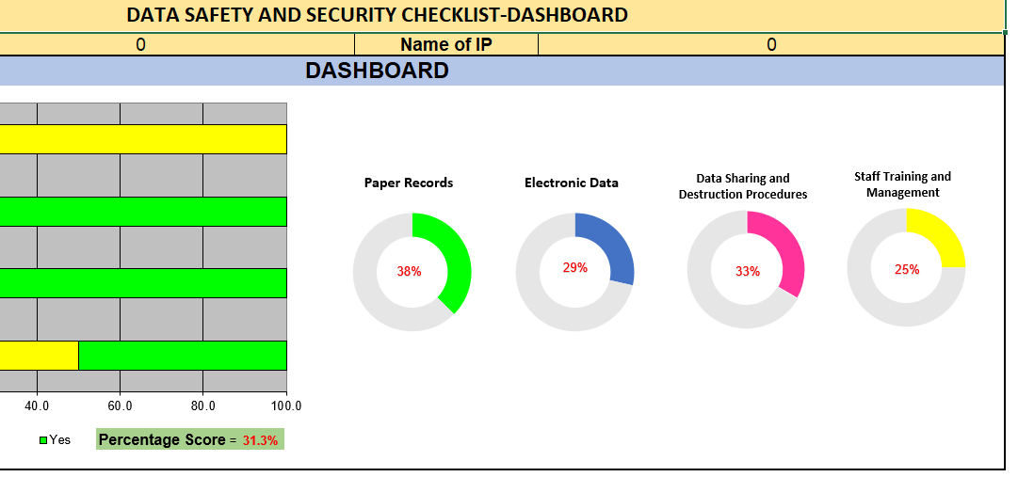
أدوات وإرشادات إضافية خاصة بالمعلومات الاستراتيجية
https://www.fhi360.org/resource/implementer-and-data-security
Notes:
قل: لقد طورت LINKAGES أدوات مصممة لمساعدتكم في الحفاظ على أمان البيانات داخل برنامجكم. يمكنكم تحميلها على هذا الموقع.
Ensuring compliance with the LINKAGES Data safety and security checklist: https://www.fhi360.org/sites/default/files/media/documents/data-safety-guidance.pdf
LINKAGES Data safety and security checklist:
https://www.fhi360.org/sites/default/files/media/documents/data-safety-checklist-1.xlsx
Ensuring compliance with the EpiC Data safety and security checklist: https://www.fhi360.org/resource/implementer-and-data-security
EpiC Data safety and security checklist:
https://www.fhi360.org/resource/implementer-and-data-security

Slide 74
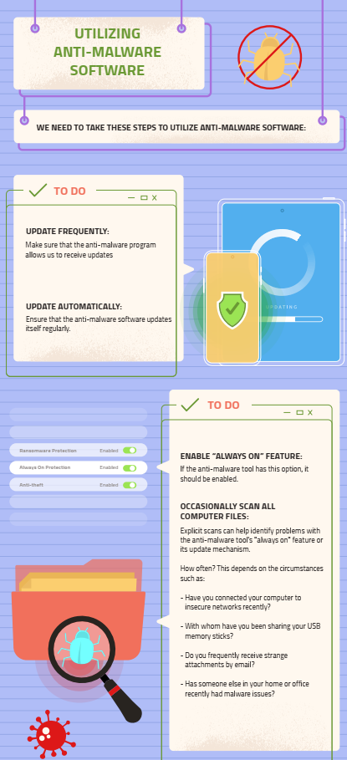
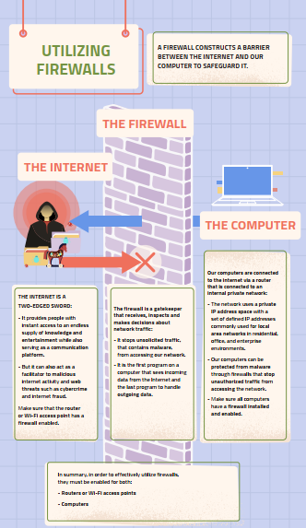
أدوات وإرشادات إضافية: الأمن العام على الإنترنت
أعدت المؤسسة العربية للحريات والمساواة بالتعاون مع LINKAGES، تدريبًا افتراضيًا حول الأمن الرقمي يساعد كلاَ من منفذي البرامج والمستفيدين على الاستخدام الآمن للإنترنت.
يمكن الحصول على التدريبات المباشرة أو حسب الوتيرة الخاصة هنا: https://afemena.org/digital-security-sessions/
Notes:
قل: إذا كنتم مهتمين بمعرفة المزيد حول العمل الآمن عبر الإنترنت، فيمكنكم الحصول على تدريب مباشر أو غير متزامن من المؤسسة العربية للحريات والمساواة. يساعد المستخدم على التعرف على المخاطر اليومية الموجودة على الإنترنت والتخفيف من حدتها.

Slide 75
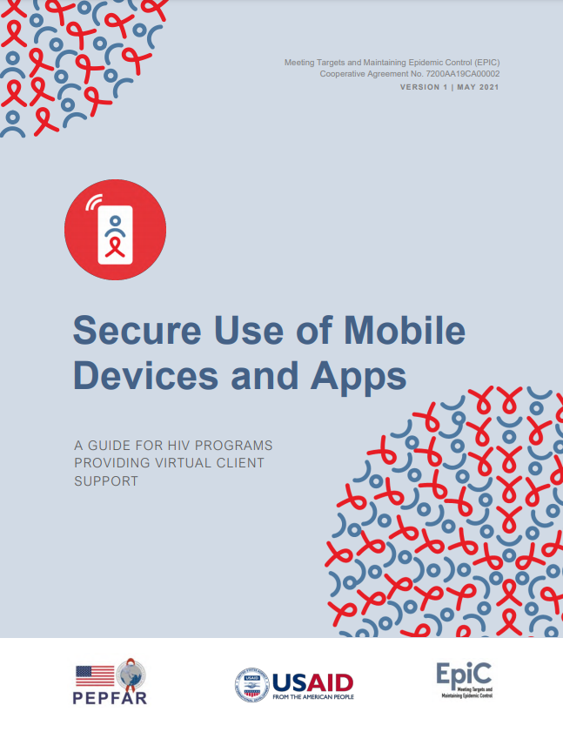
أدوات وإرشادات إضافية: الاستعمال الآمن للأجهزة المحمولة والتطبيقات
دعم المنظمات في الاستعمال الآمن للأجهزة المحمولة والتطبيقات
المواضيع:
  -اختيار الأجهزة
  - توزيع / التعامل مع الأجهزة
  - خصوصية العميل وحمايته
  - إدارة الحالة الافتراضية
الموقع الالكتروني: https://www.fhi360.org/sites/default/files/media/documents/resource-secure-mobile-devices-apps.pdf
Notes:
قل: يتوفر أيضًا إرشادات محددة، من EpiC و LINKAGES، بشأن شراء أو التعامل مع الأجهزة والتطبيقات. تهدف هذه الإرشادات إلى دعم المؤسسات باختيارها وإدارتها للأجهزة المحمولة والتطبيقات للموظفين الذين يقدمون دعمًا افتراضيًا للعملاء، كالذي يتم توفيره من قبل العاملين في مجال التوعية أو مديري الحالات أو الطاقم الطبي. كما يغطي مجموعة من الاعتبارات حول إمكانية الوصول والقدرة على تحمل التكاليف والوظائف، ويتضمن تأكيدًا خاصًا على الأمن وتخفيف المخاطر. يتضمن فصولا عن
• 1. اختيار الأجهزة
• 2. توزيع الأجهزة والتعامل معها
• 3. خصوصية العميل وحمايته
• 4. إدارة الحالة الافتراضية

Slide 76
مراجعة قدراتنا الخاصة ومشاركة خطة المهارات
Notes:
قل: لقد تطرقنا إلى ما يجب أن أتقاسمه معكم بشأن بناء مهاراتكم. حان دوركم لتعليم بعضكم البعض.

Slide 77
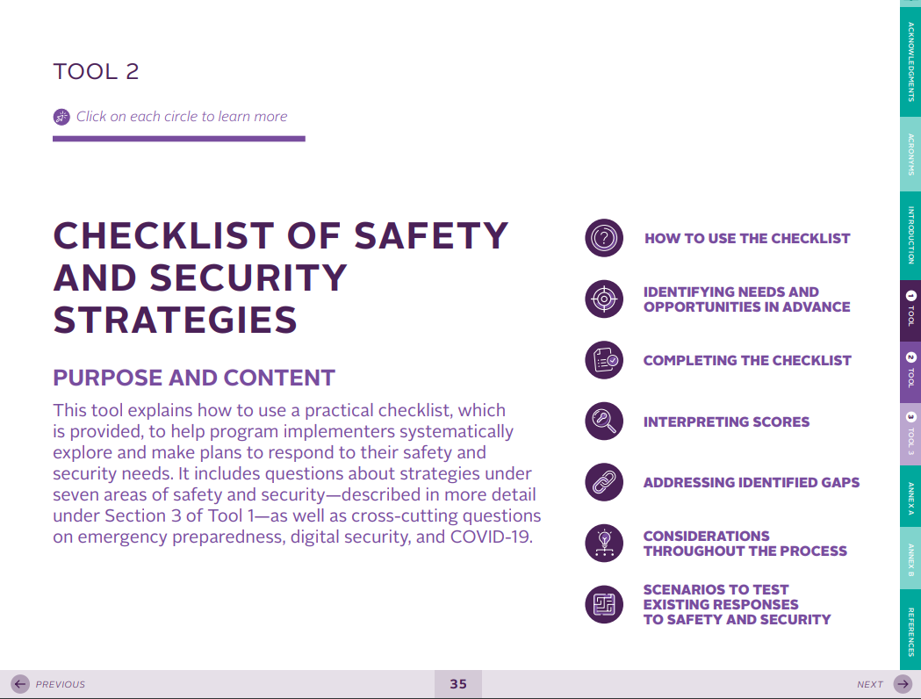
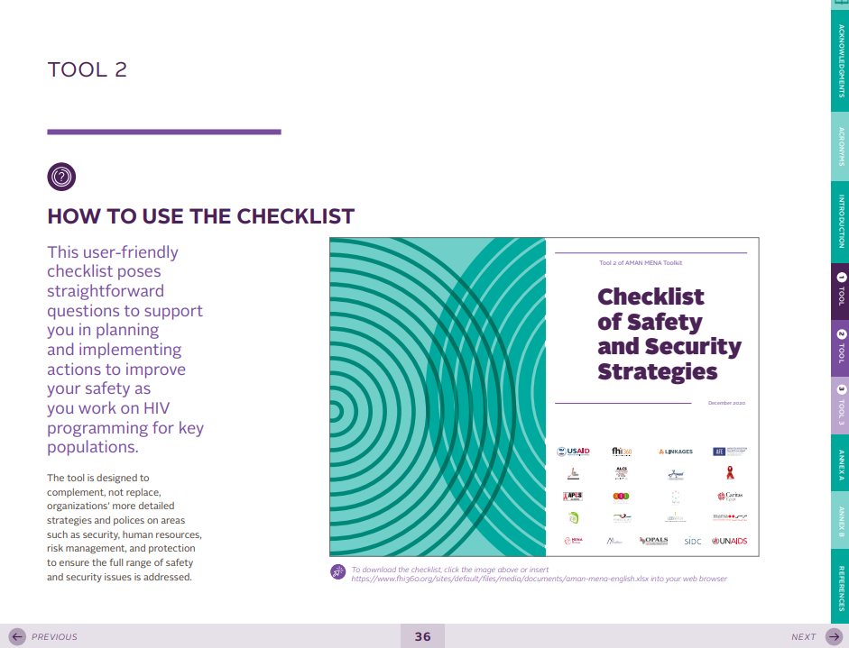
أهداف الجلسة
مراجعة الاستجابات الجماعية للتقييمات الأمنية (قوائم التحقق).
كلف كل شريك منفذ بمهارة لعرضها في الجلسة التالية.
قائمة التحقق التي ينبغي على كل شريك ملؤها هي جزء من مجموعة أدوات أمان الشرق الأوسط وشمال افريقيا
(Secure in MENA). يمكن العثور على رابط تشعبي لقائمة التحقق في بداية الأداة 2 في مجموعة الأدوات المتوفرة باللغات العربية والإنجليزية والفرنسية. يمكن العثور على مجموعات الأدوات الثلاثة هنا: https://www.fhi360.org/resource/aman-mena-toolkit
Notes:
قل: سننظر خلال هذه الجلسة، في ردودكم الجماعية على قوائم التحقق من الأمن، ثم سنختار مهارة واحدة لكل شريك منفذ لتعليمها للآخرين. سيتسنى لكم الوقت لإعداد ما سوف تعلمونه قبل أن نمر إلى الجلسة الثالثة.
ينبغي أن يكون الجميع قد أكمل بالفعل قائمة تحقق لمراجعة استراتيجيات الأمن الخاصة بكم. يمكن العثور على رابط تشعبي لقائمة المراجعة ضمن مجموعة أدوات AMAN MENA، والمتوفرة باللغات الفرنسية والإنجليزية والعربية. الرابط التشعبي لقائمة التحقق موجود عند بداية الأداة 2.

Slide 78
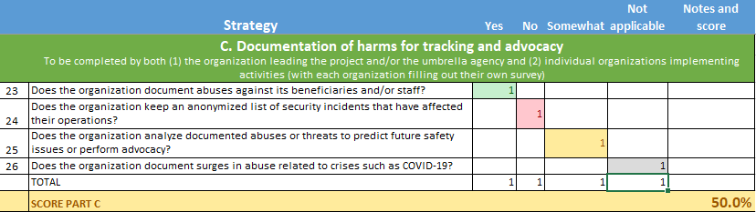
الخطوة الأولى
تقديم الدعم للقائمين على التنفيذ لتحقيق الأهداف الأمنية ذات الأولوية
تدريب منظمات المجتمع المدني معًا على تحديد المخاطر ذات الأولوية واستراتيجيات التخفيف؛ وصياغة خطط أمنية
يكمل كل قائم على التنفيذ قائمة تحقق ذات صلة بمقاربات الأمن الحالية الخاصة بهم
مجالات الأمن التي تم تقييمها في قائمة التحقق
ه. الحفاظ على سلامة العاملين أثناء التوعية المادية والرقمية
و. تطوير بروتوكولات أمنية وظيفية ومؤسسية، لا سيما في حالات الطوارئ
ز. الحفاظ على سلامة البيانات والاتصالات
ح. الشمولية: الاستعداد لحالات للطوارئ، السلامة الرقمية، كوفيد-19
أ. تنمية وتوعية الحلفاء الخارجيين
ب. التأثير على التصور العام للمشروع أو المنظمة
ج. توثيق الأضرار من أجل التتبع والمناصرة
د. حماية المكاتب ومراكز الاستقبال والمواقع المادية الأخرى
Notes:
قل: كما تتذكرون، قمنا بملء قائمة التحقق في بداية ورشة العمل هذه. وقد تم تنظيمها وفقًا للمجالات أعلاه. كما وقمتم بالإجابة، لكل مجال، على أسئلة حول الاستراتيجيات التي استخدمتموها. وحصل كل واحد منكم على درجة في كل مجال. على سبيل المثال، كانت درجة هذه المنظمة 50٪ في مجال توثيق الأضرار للتتبع والمناصرة. تساعدكم هذه النتائج في المقارنة عبر المجالات ومعرفة مستوى أدائكم في كل مجال على حدة.

Slide 79
النشاط ص.الجزء 1: مهام التدريس المرتبطة بالشريك المنفذ
Notes:
راجع كتيب الميسر للحصول على إرشادات أكثر تفصيلاً.
ينبغي استبدال الرسوم البيانية هنا بدرجات قائمة التحقق التي قمت بجمعها مسبقًا.
قل: يمكننا هنا أن نرى نتائجنا الجماعية في قائمة التحقق من الأمن. نلاحظ أن جميع المنظمات لديها بعض المجالات القوية وكذلك بعض الثغرات.

Slide 80
النشاط ص. (الجزء 2) مهام التدريس الخاصة بالشريك المنفذ
المهام:
؟؟؟ = التصور العام (أ)
؟؟؟ = الحلفاء الخارجيون (ب)
؟؟؟ = توثيق الأضرار (ج)
؟؟؟ = حماية المواقع المادية (د)
؟؟؟ = حماية التواصل (هـ)
؟؟؟ = بروتوكولات (و)
؟؟؟ = البيانات والتواصل (ز)
؟؟؟ = حالات الطوارئ (CC1)
؟؟؟ = الأمن الرقمي (CC2)
؟؟؟ = كوفيد -19(CC3)
انظر إلى المجال الذي ستقوم بتدريسه
قم باختيار استراتيجية واحدة على الأقل من داخل هذا المجال ترغب في مشاركتها مع الآخرين
قم بإنشاء أربع شفافات
  عنوان الشفافة: اسم المنظمة واسم الموضوع
  كيفية تنفيذ هذه الاستراتيجية
  أي أدوات لدعم التنفيذ
  نتائج الأدلة القصصية حول ما قدمته هذه الاستراتيجية من مساعدة
سيكون لديك 10 دقائق للتقديم ثم 5 دقائق للأسئلة
ستكون العروض التقديمية في الوقت X في التاريخ Y.
Notes:
قل: إن أفضل طريقة لتحسين استراتيجياتنا الأمنية هي التعلم من الآخرين الذين يشتغلون في سياقات مماثلة. وسنقوم بذلك من خلال تكليف كل واحد منكم بتدريس استراتيجية أمنية لأقرانكم خلال الجلسة التالية. يمكنكم الاطلاع على المهام هنا.
يرجى إلقاء نظرة على المجال الذي تم تعيينه لكم. اختر استراتيجية أمن من هذا المجال. وقم بصياغة أربع شفافات حول تلك الاستراتيجية. ينبغي أن تغطي:
عنوان الشفافة: اسم المنظمة واسم الموضوع
كيفية تنفيذ هذه الاستراتيجية
أي أدوات لدعم التنفيذ
نتائج الأدلة القصصية حول كيفية مساعدة هذه الاستراتيجية
سيكون لديكم 10 دقائق لتقديم العرض في المرة القادمة التي نلتقي فيها. بعد ذلك سيتسنى لزملائكم 5 دقائق لطرح الأسئلة.
شارك وقت / تاريخ هذا الحدث

Slide 81
النشاط ص. (الجزء 3): مثال
تم تكليف منظمة المجتمع المدني، "الصحة للفرد وللجميع"، بالمجال ج: توثيق الأضرار.
تنظر المنظمة إلى الاستراتيجيات تحت البند ج وتختار واحدة على الأقل لمشاركتها مع الفريق الأكبر.
Notes:
قل: يساعدنا هذا المثال على فهم ما أعنيه باختيار استراتيجية من ضمن المجال. لقد تم تكليف منظمة "الصحة للفرد وللجميع" بالمجال ج.
يمكنك أن تلاحظ من ردودهم على قائمة التحقق أن الاستراتيجية التي ينفذونها بالكامل هي رقم 23، "توثق المنظمة الانتهاكات ضد المستفيدين / الموظفين"، أي ستكون هذه هي الاستراتيجية التي سيقدمونها.

Slide 82
اختتام اليوم الثاني
Notes:
قل: الآن، وبعد أن فهمنا المهام، وصلنا إلى نهاية اليوم الثاني.

Slide 83
هدف الجلسة
أكمل تقييم اليوم الثاني
Notes:
راجع الشفافة

Slide 84
النشاط ش. اختتام اليوم الثاني
Notes:
راجع كتيب الميسر للحصول على إرشادات أكثر تفصيلاً.
قل: نشكركم على زيارة موقع Menti لتبادل آرائكم حول اليوم. سنواصل السعي إلى التحسن بناءً على ملاحظاتكم.
ستتضمن رسالة بريد إلكتروني للمتابعة شفافات من يومنا هذا، بما في ذلك تذكير حول الواجب المنزلي.
اكتب menti.com والرمز في خانة الدردشة.

Slide 85
اليوم الثالث
عروض المجموعة
الاسم
المنظمة
Notes:
اليوم سنتطرق للعروض الجماعية. لن يكون لدينا محتوى رسمي من الميسر.

Slide 86
أهداف الجلسة
شارك استراتيجية أمنية تكلفت بها منظمتك.
اطرح أسئلة حول جميع الاستراتيجيات المقدمة لفهم تنفيذ الاستراتيجية ومزاياها ونقاط ضعفها.
Notes:
قل: غالبا ما تكون هذه الجلسة غنية بملاحظات المشاركين المفيدة. سيشارك كل شريك منفذ استراتيجية أمن وفقًا للتعليمات المقدمة في المرة الأخيرة. بعد تقديم الشريك المنفذ لعرضه لمدة 10 دقائق، سيتم منح 5 دقائق للأسئلة والأجوبة.

Slide 87
النشاط ت: عروض الشركاء المنفذين
ينبغي أن تتضمن العروض
  عنوان الشفافة: اسم المنظمة والموضوع
  كيفية تنفيذ هذه الاستراتيجية
  أي أدوات لدعم التنفيذ
  نتائج الأدلة القصصية حول كيفية ما قدمته هذه الاستراتيجية من مساعدة
Notes:
راجع كتيب الميسر للحصول على إرشادات مفصلة أكثر.
تصف هذه الشفافة الشفافات الأربع التي ينبغي على كل منظمة إعدادها مسبقًا لهذه الجلسة. وسيتم حذفها من التدريب بمجرد حصولكم على الشفافات من الشركاء المنفذين.

Slide 88
اليوم الرابع
الاسم
المنظمة
Notes:
قل: لقد وصلنا إلى اليوم الأخير من تدريبنا! مرحبا بعودتكم.

Slide 89
ملخص اليوم الثاني وتأملات حول الجلسة الخاصة
Notes:
قل: لنتحدث عن ما قمنا بالتطرق إليه في اليوم الثاني ونفكر في الجلسة الخاصة التي قمتم بحضورها للتو.

Slide 90
أهداف الجلسة
التفكير في الاستراتيجيات المقدمة خلال الجلسة الخاصة.
تذكر المواضيع التي تم التطرق إليها في اليوم الثاني.
Notes:
راجع الشفافة.

Slide 91
النشاط ث. العناصر الرئيسية التي ينبغي تذكرها
التفكير في المهارات والاستراتيجيات التي تعلمتها من زملائك خلال الجلسة الماضية، شارك بعض الأفكار التي تخطط لاستخدامها في منظمتك.
Notes:
راجع كتيب الميسر للحصول على إرشادات أكثر تفصيلاً.
قل: لنبدأ بالجلسة الخاصة. هل يمكن أن يكون لدينا متطوعان إلى ثلاثة متطوعين للتحدث عن ما تعلموه في الجلسة الأخيرة؟ وأود أن أعرف على وجه الخصوص، ما تعتقدون أنه يمكنكم استخدامه في منظمتكم.
بعد تقديم عدة أشخاص لمشاركاتهم، لاحظ أننا جميعًا نقدم الكثير من المعرفة العملية لهذا العمل. لا أحد منا يبدأ من الصفر. وكما رأيتم في المرة السابقة، يمكنكم جميعًا أن تتعلموا الكثير من بعضكم البعض. هذا التدريب ما هو إلا الجزء الأول من ذلك العمل.

Slide 92
النشاط خ. تذكر أنشطة اليوم الثاني
Menti.com
Notes:
راجع كتيب الميسر للحصول على إرشادات أكثر تفصيلاً.
قل: قوموا بالولوج من فضلكم إلى موقع Menti.com للإجابة على الأسئلة حول اليوم الثاني.
اكتب الرابط والرمز في خانة الدردشة.

Slide 93
استخدام ما تعلمته: سيناريوهات التحديات المتصلة بالأمن
Notes:
قل: الآن وقد تعلمنا الكثير، فلنستخدم معرفتنا في دراسات الحالة الأكثر تعقيدًا.

Slide 94
أهداف الجلسة
اطرح أفكارًا حول ما يمكن أن تفعله منظمتك إذا واجهت مجموعة متنوعة من التحديات الأمنية.
ناقش ما إذا كانت "الحلول الممكنة" بعد كل سيناريو ستكون مناسبة في السياق المحلي.
Notes:
قل: في هذه الجلسة، ستعمل مع الآخرين في منظمتك للتفكير في كيفية الاستجابة لتحدي أمني معين. ثم ستعرض ذلك على المجموعة. أخيرًا، سأشارككم بعض الحلول الممكنة، وتقولون ما إذا كانت مناسبة.

Slide 95
ثمانية سيناريوهات للحوادث المتصلة بالأمن
يزعم القادة الدينيون المحليون أن منظمتك تروج للخطيئة من خلال توزيع الواقي الذكري والمزلقات. نتيجة لذلك، سيكون هناك زيادة في الإساءة الجسدية واللفظية ضد المربين الأقران.
يبلغ عامل أنه تعرض للتحرش من قبل عامل آخر.
يُلقى القبض على عاملة التوعية أثناء توزيع الواقي الذكري؛ تبقى محتجزة من قبل الشرطة.
يضع مستفيد، بعد نشاط التوعية بفيروس نقص المناعة البشرية في نقطة ساخنة، صورًا للعاملين في مجال التوعية وأفراد الفئات الرئيسية على فيسبوك ويضع علامة عليها.
تداهم الشرطة مكتب منظمتك؛ وتأخذ جميع الملفات وأجهزة الكمبيوتر.
يتم طباعة مقال ضد منظمتك في الجريدة. ويدلي بعنوان عيادتك ويتضمن صورًا لاثنين من أطبائك.
يهدد المستفيد أحد العاملين في مجال التوعية من نظرائك بالابتزاز. يقول المستفيد إنه سيخبر والدي عامل التوعية أن العامل مثلي الجنس.
يذهب ممرض إلى منزل رجل تم تحديده من طرف عميل مؤشر. يستجيب الرجل بعنف. ويقوم بمهاجمة عامل التوعية ويسبب له عدة إصابات. كما أنه احتجز عامل التوعية ضد إرادته لمدة ثلاث ساعات.
Notes:
قل: إليكم ثمانية سيناريوهات سنقوم بالتطرق إليها. سأكلف كل منظمة بتغطية أحد هذه السيناريوهات.

Slide 96
النشاط ذ: استخدام ما تعلمته
اسم الشريك المنفذ | دراسة حالة
 | 5
 | 6
 | 7
 | 8
اسم الشريك المنفذ | دراسة حالة
 | 1
 | 2
 | 3
 | 4
ما الذي يمكنك القيام به الآن؟
ما الذي كان بإمكانك فعله، قبل وقوع هذا الأمر، للتخفيف من الأضرار الناجمة أو منع حدوثها؟
سيتم عرض بعض الحلول الممكنة، بعد أن تقدم المجموعة إجاباتها. وينبغي على المجموعة التي تقدم العرض الرد على الحلول الممكنة، مع ملاحظة ما إذا كانت أي حلول ممكنة غير مناسبة / غير ذات صلة في منشأتهم أو أن تمثل إضافات جيدة لما قدموه بالفعل.
Notes:
راجع كتيب الميسر للحصول على إرشادات أكثر تفصيلاً.
قل: سأقوم بتكليف كل شريك منفذ لدراسة حالة واحدة. سأضع جميع دراسات الحالة في خانة الدردشة لتسهيل الرجوع إليها.
الصق دراسات الحالة في الرسم البياني. قم بتعيين كل شريك منفذ لدراسة حالة عن طريق كتابة هذه المعلومات على الشفافة.
سيكون لديكم خمس دقائق لمناقشة ما يمكنكم فعله الآن وما كان يمكنكم فعله مسبقًا.

Slide 97
النشاط ظ. السيناريو 1
يزعم القادة الدينيون المحليون أن منظمتك تروج للخطيئة من خلال توزيع الواقي الذكري والمزلقات. نتيجة لذلك، سيكون هناك زيادة في الإساءة الجسدية واللفظية ضد المربين الأقران.
ما الذي يمكنك القيام به الآن؟
ما الذي كان بإمكانك فعله، قبل وقوع هذا الأمر، للتخفيف من الأضرار الناجمة أو منع حدوثها ؟
Notes:
قل: لنبدأ بالسيناريو الأول. هل يمكن للمجموعة الأولى أن تقدم عرضها؟

Slide 98
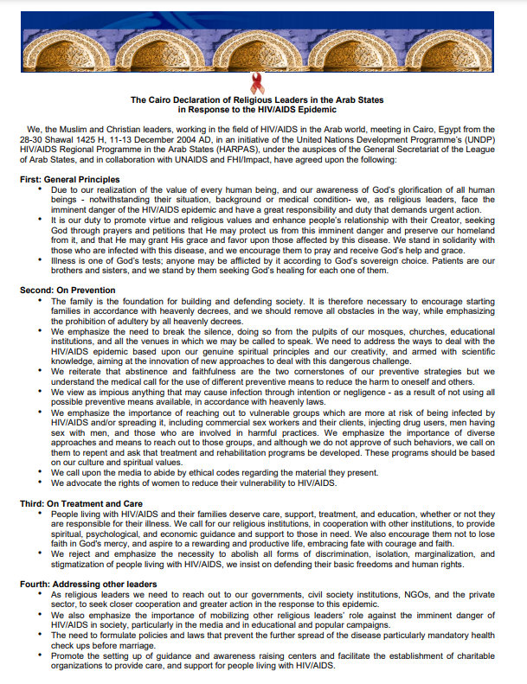
السيناريو 1 – الحلول الممكنة
في البدء:
  قم بالعمل مع القادة الدينيين لشرح عملك. يتماشى توفير الرعاية الصحية للفئات الأكثر هشاشة مع تعاليم معظم الديانات الرئيسية. ويمكن للقادة الدينيين أن يكونوا مناصرين ذي اهمية لبرامج فيروس نقص المناعة البشرية.
  احصل على سجل لتتبع الحوادث الأمنية بحيث يكون واضحًا أي من المناطق تشهد ازديادا في عمليات الإساءة.
https://www.fhi360.org/resource/cairo-declaration-religious-leaders-arab-states-response-hivaids-epidemic-pdfs-arabic-and
بعد الحادث:
  تقديم الدعم للمربين الأقران المتأثرين (بما في ذلك رعاية الصحة العقلية والبدنية، والدعم القانوني، والدعم النفسي والاجتماعي)
  الحد من أنشطة التوعية في المناطق المتأثرة خاصة، على الأقل بشكل مؤقت
  قم بإبلاغ الجهة المانحة بالمسألة والاستجابات المقترحة وأي تغييرات متوقعة في القدرة على تحقيق الأهداف / الغايات
  اطلب من مسؤولي الصحة المحليين التواصل مع القادة الدينيين و/أو عقد اجتماع حيث يكون من الممكن شرح طبيعة عملك ومواءمته مع أهداف الحكومة المتعلقة بالصحة العمومية.
Notes:
قل: شكرًا جزيلاً للمجموعة الأولى. فيما يلي بعض الحلول الممكنة. لقد قمتم بالتطرق للعديد من هذه الحلول. سوف أقوم بالتطرق إليها. وإذا ذكرت حلاً لا تعتقدون أنه سيكون مناسبًا في سياقكم - وهو أمر وارد، فالأمن دائمًا ما يكون سياقي - فيرجى إبلاغي بذلك بعد الانتهاء.
راجع الشفافة.

Slide 99
النشاط ظ. السيناريو 2
أبلغ عامل (ة) أنه (ها) تعرض (ت) للتحرش من قبل عامل آخر.
ما الذي يمكنك القيام به الآن؟
ما الذي كان بإمكانك فعله، قبل وقوع هذا الأمر، للتخفيف من الأضرار الناجمة أو منع حدوثها؟
Notes:
قل: الآن حان دور المجموعة الثانية.

Slide 100
السيناريو 2 – الحلول الممكنة
في البدء:
وضع مدونة للسلوك خاصة بالموظفين؛ وضع سياسات لمعالجة المظالم التي تضمن مستويات متعددة من المساءلة، مثل تقديم الشكاوى مباشرة إلى مجلس الإدارة، وعرف جميع العاملين بالسياسات كجزء من عملية التأهيل.
بعد الحادث:
  اتبع السياسات الحالية للتصدي للتحرش دون تعريض الضحية لخطر الانتقام أو ضع سياسات جديدة في حالة عدم وجود سياسات ذات صلة.
  إعادة تدريب العاملين على قواعد السلوك (أو تقديم تدريب أولي)
  توفير دعم الصحة النفسية للشخص الذي تعرض للتحرش.
Notes:
قل: شكرًا جزيلاً للمجموعة الثانية. فيما يلي بعض الحلول الممكنة. لقد قمتم بالتطرق للعديد من هذه الحلول. سوف أقوم بالتطرق إليها. وإذا ذكرت حلاً لا تعتقدون أنه سيكون مناسبًا في سياقكم - وهو أمر وارد، فالأمن دائمًا ما يكون سياقي - فيرجى إبلاغي بذلك بعد الانتهاء.
راجع الشفافة.

Slide 101
النشاط ظ. السيناريو 3
تم القبض على عامل (ة) التوعية أثناء توزيع الواقي الذكري واحتجزته (ا) الشرطة.
ما الذي يمكنك القيام به؟
ما الذي كان بإمكانك فعله، قبل وقوع الأمر، للتخفيف من الأضرار الناجمة أو منع حدوثها؟
Notes:
قل: حان دور المجموعة الثالثة.

Slide 102
السيناريو 3 – الحلول الممكنة
في البدء:
  العمل مع السلطات المحلية للحصول على إذن لجميع أنشطة التوعية، وتدريب كبار مسؤولي إنفاذ القانون في الخطوط الأمامية لدورهم في الاستجابة لفيروس نقص المناعة البشرية، لا سيما تهيئة بيئة مواتية لأنشطة التوعية.
  تدريب موظفي التوعية لشرح طبيعة أنشطتهم لإنفاذ القانون وتزويدهم بوثائق رسمية (مثل بطاقات الهوية أو خطابات من السلطات المحلية أو وزارة الصحة) تصف الغرض منها.
  تحديد المحامين الذين يمكنهم دعم المنظمة حسب الحاجة إذا ظهرت مشاكل.
بعد الحادث:
  الاتصال بالمحامين المتحالفين أو المحامي الداخلي للمتابعة على الفور (إذا لم يتوفر تمويل للمحامي ولا توجد فرصة لتوظيف محامٍ مجانًا، فتواصل مع Dignity for All (الكرامة للجميع) [تركز على مجتمعات إل جي بي تي]، و Frontline Defenders، وصندوق مساعدة منظمات المجتمع المدني Lifeline، أو صناديق أخرى للدعم)
  في حالة وجود تواصل مع الشرطة، اتصل بالأفراد المعنيين لمناقشة الخطوات التالية.
  إذا كانت هناك رغبة في جعل القضية بارزة لجمهور العموم (على سبيل المثال، من خلال دعوة الحلفاء)، فتأكد من إجراء تحقيق شامل في هذه القضية قبل اتخاذ هذه الخطوة.
Notes:
قل: شكرًا جزيلاً للمجموعة الثالثة. فيما يلي بعض الحلول الممكنة. لقد قمتم بالتطرق للعديد من هذه الحلول. سوف أقوم بالمرور عليها. وإذا ذكرت حلاً لا تعتقدون أنه سيكون مناسبًا في سياقكم - وهو أمر وارد، فالأمان دائمًا ما يكون سياقي - فيرجى إبلاغي بذلك بعد الانتهاء.
راجع الشفافة.

Slide 103
النشاط ظ. السيناريو 4
بعد انتهاء نشاط التوعية بفيروس نقص المناعة البشرية مع أفراد الفئات الرئيسية، ينشر أحد المستفيدين صورًا للعاملين في مجال التوعية وأعضاء المجتمع على فيسبوك ويضع علامة عليها.
ما الذي يمكنك القيام به الآن؟
ما الذي بإمكانك فعله، قبل وقوع الأمر، للتخفيف من الأضرار الناجمة ومنع حدوثها؟
Notes:
قل: حان دور المجموعة الرابعة.

Slide 104
السيناريو 4 – الحلول الممكنة
في البدء:
أخبر الأشخاص الذين يحضرون أي حدث ما إذا كان مسموحا أخذ الصور (يمكن أن يساعد هذا أيضًا المستفيدين الذين يرون الآخرين يلتقطون الصور لتذكيرهم بالسياسات أو الإبلاغ عنهم حسب الحاجة).
بعد الحادث:
  إذا تم نشر الصور بدون نية سلبية، تواصل مع الشخص لحذفها وشرح أهمية عدم نشر مثل هذه الصور في المستقبل.
  إذا انتهك أحد الأفراد عن قصد سياسات واضحة أو لم يقم بإزالة الصور، فلا تسمح له بالمشاركة في الأحداث المستقبلية.
  أبلغ عن الفرد للمسؤولين عن صفحات الفيسبوك الذين يمكنهم تعليق ملفهم الشخصي.
  أبلغ الأشخاص الذين تم تحديد هويتهم واشرح الخطوات التي يتم اتخاذها لمعالجة المشكلة. قدم لهم الدعم حسب الحاجة إذا تسبب المنشور في إيذاء نفسي أو جسدي.
Notes:
قل: شكرًا جزيلاً للمجموعة الرابعة. فيما يلي بعض الحلول الممكنة. لقد قمتم بالتطرق للعديد من هذه الحلول. سأقوم بتفحصها. وإذا ذكرت حلاً لا تعتقدون أنه سيكون مناسبًا في سياقكم - وهو أمر وارد، فالأمن دائمًا ما يكون سياقي - فيرجى إبلاغي بذلك بعد الانتهاء.
راجع الشفافة.

Slide 105
النشاط ظ. السيناريو 5
تداهم الشرطة مكتب المنظمة وتقوم بأخذ جميع الملفات وأجهزة الكمبيوتر.
ما الذي يمكنك القيام به الآن؟
ما الذي بإمكانك فعله، قبل وقوع هذا الأمر، للتخفيف من الأضرار الناجمة ومنع حدوثها؟
Notes:
قل: حان دور المجموعة الخامسة.

Slide 106
السيناريو 5 – الحلول الممكنة
في البدء:
حماية كل التقنيات التي تتضمن المعلومات المخزنة بكلمات مرور وتشفير.
بعد الحادث:
  ضع خطة تصف ما سيحدث لدعم الأشخاص الذين وردت أسماؤهم في حالة تسريب البيانات.
  تواصل مع كبار الحلفاء داخل قوة الشرطة لإعطائك نصائح حول كيفية المضي قدمًا. على سبيل المثال، وضح ما سيتم فعله بهذه المواد وشجعهم على عدم إساءة استخدام أو مشاركة الملفات الطبية وغيرها من المعلومات الشخصية.
  إذا لم تكن المصادرة قانونية، ففكر في الاتصال بمحام للطعن في المواد التي تمت مصادرتها دون أمر قضائي.
  قم بإبلاغ الجهة المانحة بالمسألة والاستجابات المقترحة وأي تغييرات متوقعة في القدرة على تحقيق الأهداف/الغايات.
Notes:
قل: شكرًا جزيلاً للمجموعة الخامسة. فيما يلي بعض الحلول الممكنة. لقد قمتم بالتطرق للعديد من هذه الحلول. وسأتفحصها. إذا ذكرتم حلاً لا تعتقدون أنه سيكون مناسبًا في سياقكم - وهو أمر وارد لأن الأمن دائمًا سياقي - فيرجى إبلاغي بذلك بعد الانتهاء.
راجع الشفافة.

Slide 107
النشاط ظ. السيناريو 6
يتم طباعة مقال معاد لمنظمتك في الجريدة؛ يتضمن عنوان عيادتك ويتضمن صورًا لاثنين من أطبائك.
ما الذي يمكن القيام به الآن؟
ما الذي بإمكانك فعله، قبل وقوع الأمر، للتخفيف من الأضرار الناجمة ومنع حدوثها؟
Notes:
قل: الآن دور المجموعة السادسة.

Slide 108
السيناريو 6 – الحلول الممكنة
في البدء:
  تواصل مع السلطات المحلية وسلطات إنفاذ القانون، بالشراكة مع مسؤول في وزارة الصحة، لشرح طبيعة أنشطة منظمتك.
  قم بتسجيل منظمتك.
  اعمل على بناء علاقات مع أصحاب النفوذ، مثل القادة الدينيين أو السلطات المحلية، الذين يمكنهم الدفاع عن منظمتك.
  التوفر على سياسة واضحة تصف كيفية تفاعل منظمتك مع الصحفيين واستخدام البيانات الصحفية بدلاً من المقابلات. حيث أنه في المقابلة، قد يتم تحريف التعليقات التي يدلي بها موظفو أو أعضاء منظمتك أو إخراجها من سياقها.
بعد الحادث:
  تعزيز الأمن في العيادة.
  إبلاغ السلطات المحلية المتحالفة بالمسألة وطلب دعمها في حالة حدوث عنف ضد المنظمة أو مقدمي الخدمة الأفراد.
  دعم الأطباء للانتقال لفترة وجيزة أو تغيير مسؤولياتهم (مثل جعلهم يعملون فقط خلال نوبات النهار أو التوقف عن القيام بالأنشطة المجتمعية) إذا كانوا يعتقدون أنهم سيكونون في خطر.
  الطلب من وزارة الصحة كتابة مقال يوضح دور المنظمة وأهميتها في صحة المجتمع.
Notes:
قل: شكرًا جزيلاً للمجموعة السادسة. فيما يلي بعض الحلول الممكنة. لقد قمتم بالتطرق للعديد من هذه الحلول. سأتفحصها. إذا ذكرتم حلاً لا تعتقدون أنه سيكون مناسبًا في سياقكم - وهو أمر وارد لأن الأمن دائمًا سياقي - فيرجى إبلاغي بذلك بعد الانتهاء.
راجع الشفافة.

Slide 109
النشاط ظ. السيناريو 7
يتعرض أحد العاملين في مجال التوعية من الأقران في منظمتك للابتزاز من قبل مستفيد يهدد بإخبار والدي العامل أنه مثلي الجنس.
ما الذي يمكنك القيام به؟
ما الذي بإمكانك فعله، قبل وقوع الأمر، للتخفيف من الأضرار الناجمة ومنع حدوثها؟
Notes:
قل: دور المجموعة السابعة.

Slide 110
السيناريو 7 – الحلول الممكنة
في البدء:
  ضع مدونة سلوك واضحة للمشاركين في البرنامج تتضمن توقعات بشأن السرية وتصف عواقب الفشل في تلبية هذه التوقعات.
  تحدث إلى زملائك والموظفين الآخرين حول المخاطر التي قد يواجهونها بسبب عملهم، لا سيما في حياتهم الشخصية، وساعدهم على تحديد ما إذا كانوا يرغبون في لعب دور قد يزيد من فرص اكتشاف أسرهم أو أصدقائهم لوضعهم الأساسي كأفراد من الفئات الرئيسية إذا لم يكن معروفًا بالفعل.
بعد الحادث:
  دعم الصحة النفسية للعامل من خلال توفير الإنصات الفعال وربطهم بمستشار، إذا عبروا عن رغبتهم في ذلك.
  اعرض المساعدة في تسهيل محادثة مع العامل و/أو آبائهم، إذا عبروا عن رغبتهم في ذلك.
  اشرح السياق القانوني المحلي (على سبيل المثال، هل تصرف المستفيد غير قانوني) والخيارات المتاحة للعامل؛ وتشمل هذه عدم اتخاذ أي إجراء (غالبًا لا يتم تنفيذ الابتزاز) وحظر المستفيد على وسائل التواصل الاجتماعي والهاتف. قدم الدعم المناسب، بمجرد أن يقرر العامل خيارًا ما.
  منع المستفيد من العودة إلى أي أحداث برنامج مستقبلية.
Notes:
قل: شكرًا جزيلاً للمجموعة السابعة. فيما يلي بعض الحلول الممكنة. لقد قمتم بالتطرق للعديد من هذه الحلول. وسوف أتفحصها. إذا ذكرتم حلاً لا تعتقدون أنه سيكون مناسبًا في سياقكم - وهو أمر وارد لأن الأمن دائمًا سياقي - فيرجى إبلاغي بذلك بعد الانتهاء.
راجع الشفافة.

Slide 111
النشاط ظ. السيناريو 8
يذهب عامل التوعية إلى منزل رجل يحدده عميل المؤشر. يستجيب الرجل بعنف. يهاجم عامل التوعية ويتسبب له في عدة إصابات. كما أنه يحتجز عامل التوعية ضد إرادته لثلاث ساعات.
ما الذي يمكنك القيام به؟
ما الذي بإمكانك فعله، قبل وقوع الأمر، للتخفيف من الأضرار الناجمة ومنع حدوثها؟
Notes:
قل: الآن حان دور المجموعة الثامنة.

Slide 112
السيناريو 8 – الحلول الممكنة
في البدء:
  تقديم سُبل عديدة لاختبار المؤشر (مع فحص عنف الشريك الحميم لتغذية الاختيار)
  الحصول على إرشادات واضحة حول موعد الزيارات المنزلية؛ (على سبيل المثال، يجب أن يمنح الشخص الذي تمت زيارته موافقته مسبقًا) وكيف ينبغي إجراء هذه الزيارات (على سبيل المثال، دائمًا في مجموعة من شخصين).
  أن يكون لديك نظام لتتبع العمال الذين يقومون بالتوعية (على سبيل المثال، معرفة وجهتهم، وموعد الوصول والعودة المتوقعين؛ والأخذ في الاعتبار التتبع باستخدام نظام تحديد المواقع العالمي (GPS)).
  توفير التأمين الطبي للعمال و/أو تطوير نظام لتلقي رعاية طبية مجانية إذا أصيبوا أثناء العمل.
بعد الحادث:
  اطلب من المشرف تنبيه القيادة بشأن العودة المتأخرة لعامل التوعية.
  قم بربط عامل التوعية بالعلاج المجاني للإصابات.
  توفير الموارد النفسية لعامل التوعية.
  اتصل بالشرطة لتقديم بلاغ ضد الجاني (إذا توافق ذلك مع رغبات عامل التوعية)
  ضع العميل المحتمل في قائمة "لا يوجد اتصال" للرجوع إليه في المستقبل.
Notes:
قل: شكرًا جزيلاً للمجموعة الأخيرة. فيما يلي بعض الحلول الممكنة. لقد قمتم بالتطرق للعديد من هذه الحلول. وسوف أتفحصها. إذا ذكرتم حلاً لا تعتقدون أنه سيكون مناسبًا في سياقكم - وهو أمر وارد لأن الأمن دائمًا سياقي - فيرجى إبلاغي بذلك بعد الانتهاء.
راجع الشفافة.

Slide 113
النشاط غ. التفكير في السيناريوهات
س: بعد التفكير في السيناريوهات الثمانية التي ناقشناها للتو، لماذا تعتبر الإجراءات المتخذة قبل وقوع أي تحدي أمني مهمة؟
أ: هناك ثلاثة أسباب رئيسية:
عندما تتوفر على خطة أمنية جاهزة قبل وقوع تحد أمني، سيمكنك الاستجابة بسرعة أكبر وبطريقة أكثر تنظيماً وفعالية مما لو حاولت وضع خطة أثناء وجودك في خضم الأزمة.
يضع التخطيط الأمني الهياكل والعلاقات في مكانها الصحيح حيث تمنع حدوث التحديات المتصلة بالأمن أو تجعلها أقل ضررًا في حالة حدوثها.
يعتبر منع وقوع حادث أمني أقل تكلفة بكثير (الوقت والمال) من الاستجابة له.
Notes:
راجع كتيب الميسر للحصول على إرشادات أكثر تفصيلاً.
قل: شكرا لكم على هذه الأفكار. لقد كانت ممتازة. وتُوضح لنا حقًا مقدار ما نعرفه عن سياقاتنا الخاصة. نظرًا لأن موضوع الأمن بأكمله يعتمد على السياق، فلكل منا خبرة حول ما سينجح بالنسبة لنا.
أود أن أختتم بتأمل أخير لا يتعلق فقط بما يجب القيام به ولكن متى يجب القيام يذلك. بالتفكير في السيناريوهات الثمانية التي ناقشناها للتو، لما تعتبر الإجراءات المتخذة قبل حدوث تحد أمني مهمة؟
اسأل بعضا من المتطوعين. واسمح لهم بإلغاء كتم الصوت ومشاركة الردود.
استفسر ما إذا كان هناك أي أسئلة.

Slide 114
أفكار أخيرة حول سيناريوهات الأمن
إذا كان لدى منظمتك انشغالات محددة لم يتم التطرق إليها في هذا التدريب، فاكتب كل واحدة منها. ثم قم بهذا التمرين من خلال استخدام تلك الانشغالات.
قم بالتخطيط الآن لتفادي العواقب السلبية لاحقًا!
X
لا تكن غير مستعد
Notes:
قل: في الختام، لقد تعلمتم جميعًا الكثير وقدمتم كذلك الكثير لهذا التدريب. إذا كان لدى منظماتكم انشغالات محددة لم يتم تناولها هنا، قوموا بتدوينها. ثم قوموا بهذا التمرين معًا. يمكنكم تحصيل إجابات أكثر عمقًا وإبداعًا خلال فترة هدوء نسبي.
يرجى التخطيط الآن لتفادي المشاكل لاحقًا. من السهل جدًا الانتقال من وضع غير المستعد إلى الجاهز.
تقدم بالشفافة.

Slide 115
صيغة تقييم المخاطر
Notes:
قل: حان الوقت الآن للتفكير في أولوياتنا. لقد حددنا العديد من الأمور التي يمكننا القيام بها لتحسين الأمن؛ كيف نقرر أيها نوليه الأولوية؟

Slide 116
هدف الجلسة
تعود التعرف على صيغة تحديد احتمالية وقوع ضرر معين.
Notes:
قل: في هذه الجلسة سوف نتعرف على صيغة لتحديد احتمالية حدوث ضرر معين. سيساعدنا هذا في تحديد الأضرار التي ينبغي إيلائها الأولوية عند إعداد خطط الأمن. كما سيساعدنا في تحديد أوجه الهشاشة التي يمكننا الحد منها أم لا.

Slide 117
المقايضة
يمكن أن ينطوي تقييد وصول المعتدي وموارده ودوافعه على فرص مقايضة لك كفرد وكمنظمة.
كيف تقرر ما هي أوجه الهشاشة التي ينبغي قبولها؟
Notes:
قل: قبل أن أعرض عليكم الصيغة، تعد المقايضات من بين الأمور التي يجب أخذها في الاعتبار. يمكن أن يكون للحد من وصول المعتدي المحتمل وموارده ودوافعه بمثابة مقايضات بين الأفراد أو المنظمات أو كليهما. على سبيل المثال:
1 ) قد تقرر المنظمة الحد من جهود التوعية التي يقوم بها المربون الأقران لمنع المعتدين من الوصول إليهم. لكن يحد هذا الأمر كذلك من وصول العملاء. كما أنه لا يمكن للمربين الأقران تقييد الوصول إليهم بشكل كامل وهم لا يزالون يقومون بوظائف مثل تقديم إرشادات حول كيفية استخدام الواقي الذكري بالطريقة المناسبة.
2) قد تفكر العيادة التي تقدم خدمات للرجال الذين يمارسون الجنس مع الرجال في حذف عنوانها من موقعها على الإنترنت حتى يصعب إيجادها. وقد يمنع هذا المعتدين المحتملين من إيجادها، لكنه قد يمنع العملاء المحتملين من الأمر ذاته.
نحن بحاجة إلى طريقة لتحديد أوجه الهشاشة التي يمكن تقبلها.

Slide 118
تود اتخاذ إجراءات لتقليل المخاطر
التهديدات - يمكنك تقييم هذه العلامات وربما يمكنك تغييرها مع مرور الوقت، ولكن لا يمكنك التحكم فيها بشكل كبير (خارجيا).
أوجه الهشاشة - الكامنة فيك/في مجتمعك - بعضها يمكنك التحكم فيه، والبعض الآخر لا (داخليًا).
القدرة - ما تود العمل باستمرار على رفعه (داخليًا).
تتضمن ما يحتاجه المعتدون المحتملون (الوصول، الموارد، الدافع، الإفلات من العقاب)
تتضمن أسئلة تقييم التهديد
التهديدات
X
أوجه الهشاشة
خطر أمر ما
=
تتضمن استراتيجيات الأمن مفهرسة في قائمة التحقق
القدرة
Notes:
قل: دعونا ننتقل إلى الصيغة التي يمكن أن تساعدنا في الإجابة عن الأسئلة المتعلقة بالمجالات التي تحتاج إلى مزيد من الاستثمار وأي أوجه هشاشة سنحاول الحد منها. ترون تذكيرا بتعريفاتنا في الأعلى. لقد غطينا هذه التعريفات في اليوم الأول. وهذه لتذكيرنا بما يشير إليه كل مصطلح في الصيغة.
تساعد هذه الصيغة في تحديد مخاطر أمر ما. يتم حسابه من خلال التفكير في التهديدات التي تشير إلى أن هذا "الأمر" سيحدث مضروبًا في اوجه الهشاشة التي تجعلنا أكثر عرضة له ثم مقسومًا على القدرات التي يمكن أن تمنع حدوثه.
يمكنكم كذلك رؤية المربعات التي تخبركم بمكان وكيفية العثور على هذه المعلومات. يمكن قياس التهديدات، حسب الرغبة، باستخدام أسئلة تقييم التهديد. تم تقديمها في اليوم الأول. يمكن حساب الثغرات المرتبطة بالأمن من خلال التفكير في كل الأمور التي يحتاجها المعتدي المحتمل وأي منها متوفر في حالتك. أخيرًا، يمكن أن نستخلص القدرات من الاستراتيجيات التي قمتم بتصنيفها في قائمة التحقق.

Slide 119


نريد أن ننتقل من هذا ...
لنقترب من هذا
التهديدات
قدرات جديدة
التهديدات
القدرة المتوفرة
القدرات المتوفرة
أوجه الهشاشة
وأوجه الهشاشة
القدرات تساوي التهديدات وأوجه الهشاشة أو تفوقها
التهديدات وأوجه الهشاشة تفوق بكثير القدرات
Notes:
قل: إليكم طريقة أخرى للتفكير في الأمر، نريد الانتقال من هذا السيناريو، حيث التهديدات وأوجه الهشاشة تفوق القدرات، إلى هذه (الشفافة) حيث يتم التقليل من أوجه الهشاشة، وتضاف قدرات جديدة إلى القدرات القديمة.

Slide 120
صيغة لحساب المخاطر
التهديدات
X
أوجه الهشاشة
خطر أمر ما
=
القدرات
التهديدات= 5
X
أوجه الهشاشة= 8
خطر أمر ما = 25
=
القدرات = 2
التهديدات= 5
X
أوجه الهشاشة= 8
خطر أمر ما =20
=
القدرات = 2
التهديدات = 5
X
أوجه الهشاشة = 8
خطر أمر ما = 8
=
القدرات = 5
من الناحية الواقعية، لا تصل المخاطر أبدًا إلى الصفر وتتغير الأوضاع بسرعة. تمنحك هذه الأداة إحساسًا نسبيًا بمدى احتمالية حدوث أضرار مختلفة بحيث يمكنك مقارنة أحد المخاطر بآخر ومقارنة مستوى المخاطرة الخاص بك مع مرور الوقت.
Notes:
قل: بالنظر إلى الأمر عدديًا، يمكننا أن نرى كيف تتغير مخاطر شيء ما بناءً على التغييرات في أوجه الهشاشة والقدرات. تؤدي التغييرات في التهديدات أيضًا إلى تغيير الإجمالي، ولكن نظرًا لأن التهديدات غالبًا ما تكون خارج نطاق سيطرتنا، فسنركز على تغيير أوجه الهشاشة والقدرات.
تقدم بالشفافة
في الصيغة باللون الأحمر، تمثل أوجه الهشاشة 10 والقدرات 2. أما التهديدات فهي 5. (تقدم بالشفافة) إذا خطر حدوث هذا الأمر الخاص هو 25.
تقدم بالشفافة.
إذا قللنا أوجه الهشاشة من 10 إلى 8 وحافظنا على القدرات كما هي، فإننا لا نزال نخفض الخطر. (تقدم بالشفافة). يُمثل الآن الخطر 20.
تقدم بالشفافة.
إذا قمنا كذلك برفع قدراتنا من 2 إلى 5، فإننا نرى تغييرًا أكبر. (تقدم بالشفافة) الآن يُصبح الخطر 8.
يرجى ملاحظة أن هذه الأداة مخصصة فقط لتصور المخاطر التي يتم مواجهتها. لستم بحاجة لتزويدها بالأرقام حتى تكون مفيدة. فهي تصف ببساطة العلاقات بين كل هذه العوامل. من المهم أيضًا أن تتذكروا أن المخاطرة لا تصل أبدًا إلى الصفر. تمنحكم هذه الأداة إحساسًا نسبيًا بمدى احتمالية حدوث أضرار مختلفة، مقارنة ببعضها البعض، ولكن التهديدات وأوجه الهشاشة والقدرات تتطور باستمرار، لذا لا يُقصد بها تحديد عدم إمكانية حدوث ضرر معين بشكل قاطع.

Slide 121
مثال لتقييم الخطر
التهديدات
أوجه الهشاشة
خطر أمر ما
X
=
القدرات
اختر خطرًا معينًا (الموقع، النشاط، الشخص)
  تشعر منظمة المجتمع المدني بالقلق من تعرض نظرائنا من العاملين في التوعية للاعتداء الجسدي أثناء عملية التوعية.
ضع في اعتبارك التهديدات التي تجعل الخطر محتملاً
  الإساءة اللفظية، بما في ذلك التهديد بالعنف الجسدي، حدثت في الماضي؛ غالبًا ما يكون مالكو الحانة هم الجناة. التهديدات اللفظية آخذة في الازدياد.
قم بتسمية أوجه الهشاشة الخاصة بك:
  تتم التوعية من قبل العاملين في الجنس؛ تحدث العملية في الليل، وسيلة النقل هي السير على الأقدام.
قم بتسمية القدرات الخاصة بك:
  يرتدي العاملون في مجال التوعية من الأقران بطاقات هوية تُظهر أنهم على صلة بوزارة الصحة وتتضمن رقم هاتف للوصول إلى ضابط شرطة مدرب محليًا؛ الأقران يخرجون في مجموعة من شخصين؛ الأقران لديهم هواتف بها فترات بث مدفوعة مسبقًا في حالة مواجهة مشاكل.
Notes:
قل: دعونا نستخدم هذه الصيغة في أوضاع الحياة الواقعية.
تقدم بالشفافة.
نفكر هنا في مخاطر محددة. في هذه الحالة، تشعر منظمة المجتمع المدني بالقلق من تعرض عاملي التوعية للاعتداء الجسدي أثناء التوعية. لاحظوا أنني أدرج نوع عمل العامل الذي أشعر بالقلق بشأنه، والمكان الذي أشعر بالقلق حياله، والنشاط المحدد الذي سيشاركون فيه.
تقدم بالشفافة.
لاحظوا الآن التهديدات التي تجعل من المحتمل حدوث هذا الخطر. لقد تم التعرض للإساءة اللفظية، لا سيما التهديد بالعنف الجسدي، في الماضي. نحن نعلم أن الجناة هم أصحاب حانات. التهديدات اللفظية آخذة في الازدياد. كما تتذكرون، عندما تزداد التهديدات أو تصبح مع مرور الوقت أكثر منهجية، قد يصبح التهديد أكثر خطورة.
تقدم بالشفافة.
الآن دعونا نلقي نظرة على أوجه الهشاشة. يتم القيام بالتوعية من قبل المشتغلين بالجنس ويتم القيام بها في الليل. يتنقل العاملون في الجنس سيرًا على الأقدام. كل هذه الأمور تزيد من الوصول إلى عاملي التوعية والحد من الإفلات العقاب. على سبيل المثال ، قد يكون هناك عدد أقل من الشهود في الليل يمكنهم مساعدة أو محاسبة شخص ما إذا وقع اعتداء.
تقدم بالشفافة.
أخيرًا، دعونا نلقي نظرة على قدراتنا. يحمل عاملو التوعية بطاقات هوية تظهر أنهم على صلة بوزارة الصحة. تتضمن بطاقات الهوية رقم هاتف ضابط شرطة مدرب. يخرج الأقران في مجموعة من شخصين ولديهم هواتف بها فترات بث مدفوعة مسبقًا حتى يتمكنوا من طلب المساعدة بسرعة.
في الوقت الحالي، يبدو الوضع محفوفًا بالمخاطر بعض الشيء.

Slide 122
النشاط أأ. مثال لتقييم الخطر
التهديدات
أوجه الهشاشة
خطر أمر ما
X
=
القدرات
اختر خطرًا معينًا (الموقع، النشاط، الشخص)
  تشعر منظمة المجتمع المدني لدينا بالقلق من تعرض نظرائنا من العاملين في التوعية للاعتداء الجسدي أثناء عملية التوعية.
ضع في اعتبارك التهديدات التي تجعل الخطر محتملاً
  الإساءة اللفظية، بما في ذلك التهديد بالعنف الجسدي، حدثت في الماضي؛ غالبًا ما يكون مالكو الحانة هم الجناة. التهديدات اللفظية آخذة في الازدياد.
قم بتسمية أوجه الهشاشة لديك:
  تتم التوعية من قبل العاملين في الجنس؛ تحدث العملية في الليل، وسيلة النقل هي السير على الأقدام.
قم بتسمية القدرات الخاصة بك:
  يرتدي العاملون في مجال التوعية من الأقران بطاقات هوية تُظهر أنهم على صلة بوزارة الصحة وتتضمن رقم هاتف للوصول إلى ضابط شرطة مدرب محليًا؛ الأقران يخرجون في مجموعة من شخصين؛ الأقران لديهم هواتف بها فترات بث مدفوعة مسبقًا في حالة مواجهة مشاكل.
مناقشة: ما الذي يمكنك فعله للتقليل من أوجه الهشاشة والرفع من القدرات؟
Notes:
راجع كتيب الميسر للحصول على إرشادات أكثر تفصيلاً.
قل: لنتناقش، تخيل أنك مدير البرنامج. ما الذي ستقوم به للحد من أوجه الهشاشة و / أو زيادة قدرات عاملي التوعية من أجل تجنب الاعتداءات الجسدية؟
امنح المشاركين بضع دقائق للتفكير. ادع المتطوعين.

Slide 123
النشاط أأ. مثال لتقييم الخطر
التهديدات
X
أوجه الهشاشة
-1
خطر أمر ما
=
القدرات
+4
اختر خطرًا معينًا (الموقع، النشاط، الشخص)
  تشعر منظمة المجتمع المدني لدينا بالقلق من تعرض نظرائنا من العاملين في التوعية للاعتداء الجسدي أثناء عملية التوعية.
ضع في اعتبارك التهديدات التي تجعل الخطر محتملاً
  الإساءة اللفظية، بما في ذلك التهديد بالعنف الجسدي، حدثت في الماضي؛ غالبًا ما يكون مالكو الحانة هم الجناة. التهديدات اللفظية آخذة في الازدياد.
قم بتسمية أوجه الهشاشة الخاصة بك:
  تتم التوعية من قبل العاملين في الجنس؛ تحدث العملية في الليل، وسيلة النقل هي ________
قم بتسمية القدرات لديك:
  يرتدي العاملون في مجال التوعية من الأقران بطاقات هوية تُظهر أنهم على صلة بوزارة الصحة وتتضمن رقم هاتف للوصول إلى ضابط شرطة مدرب محليًا؛ الأقران يخرجون في مجموعة من شخصين؛ الأقران لديهم هواتف بها فترات بث مدفوعة مسبقًا في حالة مواجهة مشاكل.
سيارة أجرة.
يعتمد الأقران رسالة غير مثيرة للجدل لوصف عملهم؛ ويتم تتبع أماكن وجودهم عبر دفتر السجل ونظام تحديد المواقع العالمي (GPS)؛ قام أقرانهم مسبقًا بتحديد ملاذات آمنة في كل حي يعملون فيه؛ العاملون بالجنس مصحوبين بمرافقة معروفة ومحترمة من المنطقة.
Notes:
راجع كتيب الميسر للحصول على إرشادات أكثر تفصيلاً.
بعد دعوة المتطوعين، تقدم بالشفافة لإظهار الحلول الممكنة.
قم بمراجعة كل حل وأشر إلى التغييرات في عدد أوجه الهشاشة وعدد القدرات في أعلى اليمين.

Slide 124
التخطيط الأمني
Notes:
قل: وصلنا الآن إلى الجلسة حيث ستقررون كيفية جعل كل ما تعلمتموه مفيدا لكم.

Slide 125
أهداف الجلسة
التعرف على مكونات خطة الأمن والتدرب على استخدام النموذج لصياغة الخطط الخاصة.
تحديد أهم ثلاثة مخاطر وإعداد خطة أمن لكل من هذه المخاطر الثلاثة الأولى من خلال مراعاة أوجه الهشاشة والقدرات المتوفرة والقدرات المطلوبة.
Notes:
راجع الأهداف.

Slide 126
التخطيط الأمني
خطر (أمر ما): اقتحام العيادة وسرقة سجلات العميل
القدرة المطلوبة | القدرة الحالية | أوجه الهشاشة | التهديدات
- التوفر على سجلات مراقبة الزوار
- إعادة تدريب جميع العاملين على التخزين الآمن للوثائق (سياسة المكتب النظيف)
- التحدث إلى المالك حول طبيعة عملنا
- القيام بتثبيت تدابير الأمن المادي للنوافذ والأبواب
- إنشاء سجل لتحديات الأمن لتتبع التوجهات؛ النظر في استخدام السجل للمناصرة مع المانحين للحصول على تمويل للرفع من الوجود الأمني
- لدينا حارس أمن أثناء عمل العيادة (9-5)
- يظهر شعاري الوكالة الأمريكية للتنمية الدولية ووزارة الصحة على اللافتة
- لقد قدمنا أنفسنا وشرحنا عملنا لكبار ضباط إنفاذ القانون العاملين في المنطقة
- لقد أقفلنا الخزائن لتخزين جميع سجلات العميل الورقية
- نحن نستخدم المعرف الوحيد UIC ونحتفظ في الغالب بالمعلومات الإلكترونية المشفرة
- نتواجد في حي يشهد حركة مرور قليلة في الشوارع في المساء
- لا نتوفر على أي حراس أمن في العيادة بعد الساعة 5 مساءً
-لا نتوفر على طريقة لمراقبة الزوار أثناء النهار
-لا يقوم الموظفون دائمًا بالإقفال على وثائق المرضى
- لا تتوفر النوافذ والأبواب على قضبان. يمكن كسرها بالحجر.
عالية
- تم تتبع العاملين في مجال التوعية عند عودتهم إلى العيادة من قبل مجموعة من الأشخاص تصرخ وتقول أننا نشجع المثلية الجنسية
- تمت كتابة رسائل تهديد على جدار العيادة
Notes:
قل: سأبدأ بعرض مثال لخطة أمنية. يرجى ملاحظة أنه ينبغي إعداد خطط أمنية للمخاطر التي تعتقدون أنها أكثر أهمية لمعالجتها. لأنها ستمكنكم من التوفر على هيكل للتفكير في ما لديكم بالفعل وما تريد إضافته أو حذفه.
من المهم أن تبدأوا بخطر محدد، في أي خطة أمنية. نحن بصدد تباحث خطر اقتحام وسرقة سجلات عميل.
تقدم بالشفافة.
نبدأ بتحديد تهديداتنا. إذا كنا بصدد وضع خطة أمنية لأمر ما، فمن المحتمل أن يكون التهديد خطيرا. ونرى أن المنظمة قررت أن مستوى التهديد مرتفع. وقد قدمت بعض المعلومات حول سبب القرار أدناه. (مراجعة نص الخاص بالتهديدات).
تقدم بالشفافة.
الآن دعونا نلقي نظرة على أوجه هشاشتهم. (مراجعة النص الخاص بأوجه الهشاشة)
تقدم بالشفافة
بعدها، نتطلع إلى معرفة ما نمتلكه بالفعل لحماية أنفسنا. (مراجعة النص الخاص بالقدرة الحالية).
تقدم بالشفافة
وأخيرًا، علينا أن نفكر في الأمور الأخرى التي نحتاج إلى الاستثمار فيها لزيادة قدرتنا وإزالة أوجه هشاشتنا. (مراجعة النص الخاص بالقدرة المطلوبة).

Slide 127
تخطيط أمني بتكلفة منخفضة / خيارات بدون تكلفة
خطر (أمر ما): اقتحام العيادة وسرقة سجلات العميل
القدرة المطلوبة | القدرة الحالية | أوجه الهشاشة | التهديدات
- سجلات رصد الزوار - إعادة تدريب جميع العاملين على التخزين الآمن للوثائق (سياسة المكتب النظيف) - تحدثنا إلى المالك حول طبيعة عملنا - قم بتثبيت تدابير الأمن المادي للنوافذ والأبواب - إنشاء سجل لتحديات الأمن لتتبع التوجهات؛ النظر في استخدام السجل للمناصرة مع المانحين للحصول على أموال للرفع من الوجود الأمني
- لدينا حارس أمن أثناء عمل العيادة (9-5)
- نتوفر على شعاري الوكالة الأمريكية للتنمية الدولية ووزارة الصحة على اللافتة
- لقد قدمنا أنفسنا وشرحنا عملنا لكبار ضباط إنفاذ القانون العاملين في المنطقة
- لقد أقفلنا الخزائن لتخزين جميع سجلات العميل الورقية
- نحن نستخدم المعرف الوحيد UIC ونحتفظ في الغالب بالمعلومات الإلكترونية مشفرة
- نتواجد في حي يشهد حركة مرور قليلة في الشوارع في المساء
- لا نتوفر على أي حراس أمن في العيادة بعد الساعة 5 مساءً
-لا نتوفر على طريقة لمراقبة الزوار أثناء النهار
-لا يقوم الموظفون دائمًا بالإقفال على وثائق بالمرضى
- لا تحتوي النوافذ والأبواب على قضبان. يمكن كسرها بالحجر
عالية
- تمت متابعة العاملين في مجال التوعية إلى العيادة من قبل مجموعة من الأشخاص تصرخ وتقول أننا نشجع المثلية الجنسية
- تم كتابة رسائل تهديد على جدار العيادة
Notes:
قل: دعونا الآن نحلل قدراتنا المطلوبة قليلاً. نظرًا لأننا قد لا نمتلك موارد مالية يمكننا البدء في استخدامها على الفور، فمن المهم الإشارة إلى أن أي أنشطة هي أنشطة منخفضة التكلفة أو بدون تكلفة. يمكنكم أن تروا أنني أشرت إلى ذلك هنا باستخدام الأسهم الزرقاء. (اقرأ كل النص المشار إليه بسهم أزرق).
تعتبر القدرة الوحيدة المطلوبة التي ليست منخفضة أو بدون تكلفة هي تثبيت تدابير أمنية مادية، مثل القضبان والأقفال، على الأبواب والنوافذ. ويمكن لهذا النشاط المحدد أن يستمر إذا نجح النشاط النهائي وكنت قادرًا على استخدام المعلومات حول تحدياتنا الأمنية الحالية والسابقة للقيام بالمناصرة للحصول على مزيد من تمويل المانحين المخصص للأمن.

Slide 128
النشاط ب ب.: مثال محلي
خطر (أمر ما): XXXX
القدرة المطلوبة | القدرة الحالية | أوجه الهشاشة | التهديدات
XXXX | XXXX | XXXX | XXXX
Notes:
راجع كتيب الميسر للحصول على إرشادات أكثر تفصيلاً.
قل: الآن نحن بحاجة إلى متطوع شجاع لمساعدتنا في وضع خطة أمنية للمنظمة. نحتاج إلى شخص يمكنه مساعدتنا في ملء جدول التخطيط الأمني المرفق.
اطلب من أحد المتطوعين تقديم إجابات في حين تقوم بالكتابة على الشفافة.

Slide 129
النشاط ج ج. المخاطر ذات الأولوية بالنسبة لك
تبادل الأفكار بشأن أكبر المخاطر المتصلة بالأمن التي تتعرض لها منظمتك.
حدد أهم ثلاثة مخاطر لديك.
قم بصياغة خطة أمنية لكل خطر من أكبر ثلاثة مخاطر تواجهك.
    . راجع قائمة التحقق التي أكملتها لفهم قدراتك الحالية وللحصول على أفكار حول ما يمكن القيام به.
أكمل خطط الأمن وأرسلها إلى XXXX في XXXX لتغذية المعلومات.
Notes:
راجع كتيب الميسر للحصول على إرشادات أكثر تفصيلاً.
استبدل النص الأخضر بالمعلومات ذات الصلة.
قل: حان دوركم الآن. قوموا بالعمل مع أشخاص آخرين من منظمتكم لتبادل الأفكار بشأن أكبر المخاطر التي تتعرض لها منظمتكم. قرروا سويًا أيها أكثر أهمية للتعامل مع خطط الأمن. يمكنكم استخدام صيغة تقييم المخاطر لمساعدتكم في اتخاذ القرار.
بمجرد تحديد المخاطر الثلاثة الأولى لديكم، ستقومون بإنشاء خطة أمن لكل منها باستخدام التنسيق الذي راجعناه للتو. عندما تقومون بتصنيف قدراتكم الحالية وتحاولون طرح القدرات التي تريدون الاستثمار فيها، قوموا بالرجوع إلى قائمة التحقق التي أكملتموها للحصول على أفكار.
سيتم استكمال هذا النشاط بعد انتهاء التدريب. يرجى إرسال خططكم الأمنية إلى XXX بحلول XXXX للتعليق. سنرسل لكم نموذجًا عبر البريد الإلكتروني.

Slide 130
الخطوات التالية
Notes:
قل: دعونا نتوقف لحظة للتحدث عن الخطوات التالية. أنتم تعلمون بالفعل أنكم بحاجة إلى إعداد ثلاث خطط أمنية ولكن هناك بضع خطوات أخرى ستساعدكم على تحقيق ذلك بنجاح

Slide 131
أهداف الجلسة
ناقش الفرص من أجل: اتخاذ إجراءات فورية منخفضة أو بدون تكلفة، وتوفير التعلم المستمر بين منظمات المجتمع المدني، وربط الأنشطة الأمنية بالوقاية المستمرة من العنف والاستجابة له، والسعي للحصول على الدعم الدولي.
حدد خطوات العمل للانتهاء من خطط الأمن ودعمها على مستوى كل واحدة من منظمات المجتمع المدني.
Notes:
راجع الأهداف.

Slide 132
إنجاز الخطط الأمنية وخطط التمويل
يمكن أن يشمل إنجاز خطط الأمن
  الحصول على تأييد الآخرين في منظمتك
  الاستفسار من أصحاب المصلحة الآخرين حول الالتزامات المحددة التي سيتعهدون بها (الملاك، LINKAGES/ EpiC، وزارة الصحة، إلخ.)
لن تكون العديد من الإجراءات ذات تكلفة أو ذات تكلفة منخفضة للغاية
  ينبغي توثيق تلك الإجراءات التي تتطلب تمويلًا للمساعدة في التخطيط المستقبلي لمؤتمر الشركاء والفرص من الممولين الآخرين
Notes:
قل: بمجرد وضع خططكم الأمنية، قوموا بعرضها على الآخرين في منظمتكم للحصول على موافقة. إذا كنتم تعملون مع شركاء سيلعبون دورًا في خططكم الأمنية، فاسألوهم عن الالتزامات المحددة التي هم على استعداد لتقديمها وتوثيق تلك الموجودة في الخطة. على سبيل المثال، قد تكون اللجنة الوطنية لمكافحة الإيدز على استعداد للسماح لكم باستخدام شعارها على بطاقات هوية المربين النظراء أو على استعداد لعقد اجتماع مع سلطات إنفاذ القانون المحلية لمناقشة أهداف مشاريعكم.
تذكروا أنه على الرغم من أن بعض الأنشطة تتطلب تمويلاً، إلا أن هناك العديد من الأمور التي يمكن القيام بها بتكلفة منخفضة أو بدون تكلفة.

Slide 133
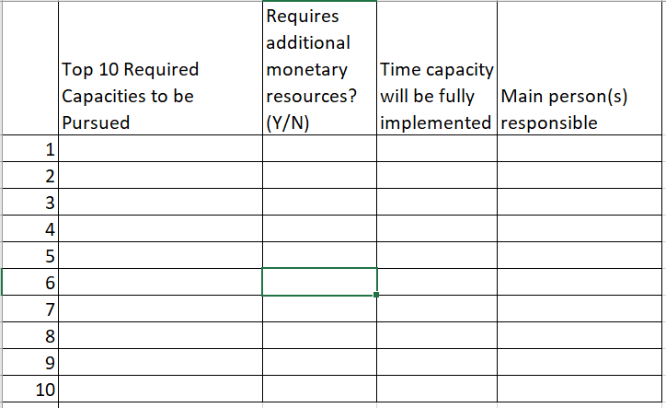
النشاط دد. تخطيط العمل
بعد إكمالكم للخطط الأمنية، اختر من بين القدرات التي تحتاج إلى بنائها
اختر 10 قدرات
املأ خطة العمل وأعدها إلى XXXXXX
إذا كانت إحدى خططك هي بدء هذا التدريب لفائدة مجموعة أكبر في منظمتك، فضع سياساتك الخاصة وإجراءات التشغيل الموحدة بشأن الأمن قبل هذا التدريب.
Notes:
قل: للمساعدة في البقاء على المسار الصحيح في تنفيذ خططكم الأمنية، استخدموا أداة التخطيط هذه. لن يساعدكم الأمر فقط في تخطيط تقدمكم وإحرازه، بل يشرح أيضًا متى تكون هناك حاجة إلى موارد إضافية. يمكن استخدام هذه المعلومات في المناقشات مع الجهة المانحة حول كيفية تمويل الجانب الأمني بشكل كافٍ.
أخيرًا، ضعوا في اعتباركم كيف ستجعلون الجهود الأمنية تنظيمية معروفة لدى العاملين في منظمتكم. على سبيل المثال، كيف سيعرف العاملون إلى من إليهم التوجه في حالة حدوث تحد أمني؟ كيف سيعلمون ما ينبغي عليهم فعله لتجنب مثل هذه التحديات ؟ لمساعدة العاملين على الإجابة على هذا السؤال، قد يكون من المفيد استخدام بعض الشفافات من هذا التدريب لمناقشة أفكار مثل تقييم خطورة التهديد مع جميع العاملين.
غير أنه، ونظرًا لأن مسؤولية المنظمة هي الحفاظ على سلامة العاملين، ينبغي ألا تقدموا هذا التدريب في صيغته هاته لهم. كأنكم تطلبون منهم أن يكونوا مسؤولين عن أمنهم. بدلاً من ذلك، ينبغي عليكم مراجعة التدريب بحيث يساعد العاملين على فهم السياسات والبروتوكولات التنظيمية التي تهدف إلى حمايتهم. لذا، بدلاً من إعطائهم مثالاً على عامل التوعية عبر الإنترنت الذي تتم ملاحقته، وسؤالهم عما يمكن فعله لمنع هذا الوضع، قوموا بإعادة النظر في سياسات المنظمة المصممة لتفادي الترصد ثم اطلبوا من المشاركين تطبيق هذا البروتوكول على واقع الحياة. ربما قد يجدون أنفسهم في هذه الأوضاع. وهذا سيتطلب منكم إعداد إجراءات التشغيل الموحدة والبروتوكولات ذات الصلة بالأمن قبل تعميم هذا التدريب على الآخرين إذا لم تكونوا تتوفرون عليه بالفعل. سنزودكم بوثيقة للمساعدة في تغذية إجراءات التشغيل الموحدة الخاصة بكم بشأن الأمن في رسالة بريد إلكتروني للمتابعة.

Slide 134





فرص لتقديم الدعم (التمويل)
Notes:
إذا كنتم بحاجة إلى موارد، فمن الممكن أيضًا الحصول عليها من مصادر أخرى، بغض النظر عن الجهة المانحة المساهمة في برنامج فيروس نقص المناعة البشرية. يمكن أن تكون جميع هذه مصادر تمويل الشركاء المنفذين، حسب مجال عملكم. ستتوصلون بقائمة من صفحة واحدة بالوقت الذي يمكن فيه استخدام كل من مصادر التمويل هذه وكيفية الحصول عليها بعد جلسة اليوم.

Slide 135

فرص جديدة خلال كوفيد – 19
يمكن أن يغطي التمويل
ندرة الغذاء، وتوليد سبل العيش على المدى المتوسط والطويل
مرونة الحركة
مكافحة العنف: (العنف القائم على النوع الاجتماعي، والعنف المنزلي، والعنف الأسري)، يمكن أن يشمل دعم الصحة النفسية
توثيق انتهاكات حقوق الإنسان
https://outrightinternational.org/outright-covid-19-global-lgbtiq-emergency-fund
Notes:
أخيرًا، أصبحت بعض مصادر التمويل الجديدة متاحة خلال فترة كوفيد-19. هذا المصدر من Outright International.
يمكن استخدام هذا المصدر لتغطية ما يلي لمنظمات مجتمع الميم LGBTIQ التي تتعامل مع الآثار المترتبة عن كوفيد-19:
ندرة الغذاء، وإحداث سبل العيش على المدى المتوسط والطويل، والحد من الفقر.
مرونة الحركة، لا سيما الدعم الأساسي لمنظمات LGBTIQ التي يتعرض وجودها للتهديد بسبب الخسارة الفورية للتمويل المرتبط بكوفيد-19.
مكافحة العنف الذي فاقمه الوباء، مثل العنف القائم على النوع الاجتماعي والعنف المنزلي والعنف الأسري. يمكن أيضًا الأخذ في الاعتبار دعم الصحة العقلية.
يمكن كذلك تضمين توثيق انتهاكات حقوق الإنسان.
إذا كان المشاركون يعرفون مصادر تمويل أخرى، فيمكنهم أيضًا مشاركتها – بالإضافة إلى معلومات الاتصال - في خانة الدردشة.

Slide 136
تأملات واختتام
Notes:
شكرا لكم على الوقت الذي خصصتموه طيلة هذا التدريب. لننتهي ببعض الأفكار.

Slide 137
أهداف الجلسة
تبادل الأفكار حول ورشة العمل وتقييمها؛ تقديم تأملات ختامية.

Slide 138
النشاط هـ هـ. التقييم والاختبار البعدي
يمكن العثور على تقييم لتدريبنا هنا: XXXXXX
يمكن العثور على الاختبار البعدي هنا: XXXXXX
Notes:
راجع كتيب الميسر للحصول على إرشادات أكثر تفصيلاً.
الصق روابط التقييم والاختبار البعدي هنا. كلاهما سيحتاجان على الأرجح إلى إكمالهما بعد التدريب. ذكر المشاركين أن إكمال الاختبار البعدي والحصول على معدل 85٪ أو أكثر أمر مطلوب للحصول على شهادة.

Slide 139
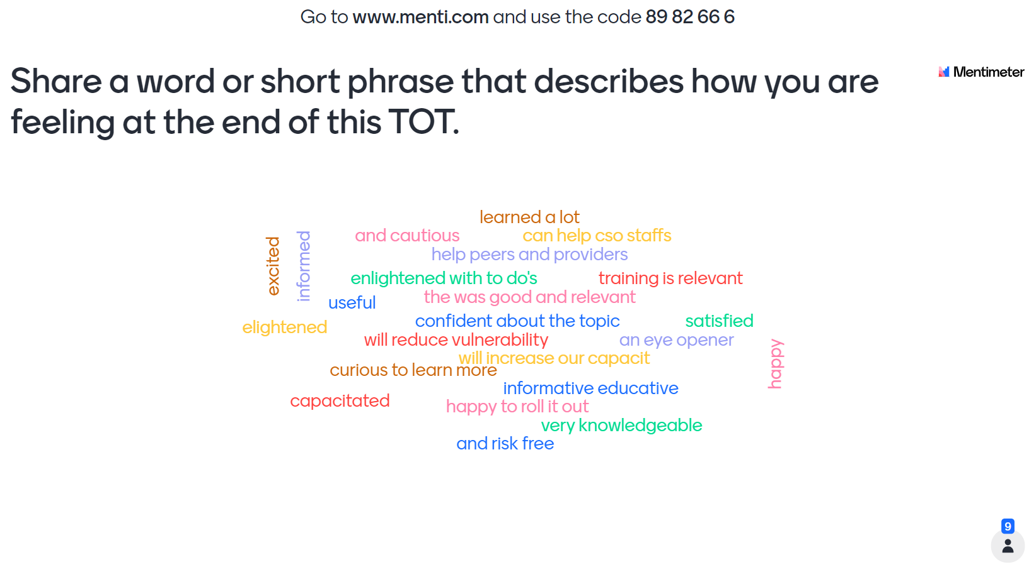
النشاط و و . استخدم كلماتك الخاصة للتعبير عن آرائك
Notes:
راجع كتيب الميسر للحصول على إرشادات أكثر تفصيلاً.
استخدم menti.com لجمع ردود المشاركين. اكتبوا menti.com والرمز في خانة الدردشة.

Slide 140







شكر وتقدير

